Slide 1
Světový obchod
GATT / WTO
Vznik a vývoj

Slide 2
Světový HDP a obchod (millions of USD) 2018
HDP 80 bil. USD
Zbožový obchod 19.7 bil. USD
Obchod se službami 5.63 bil. USD
Obchod celkem 25.33 bil. USD

Slide 4
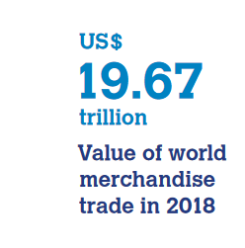
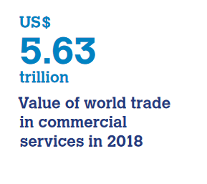

Slide 5
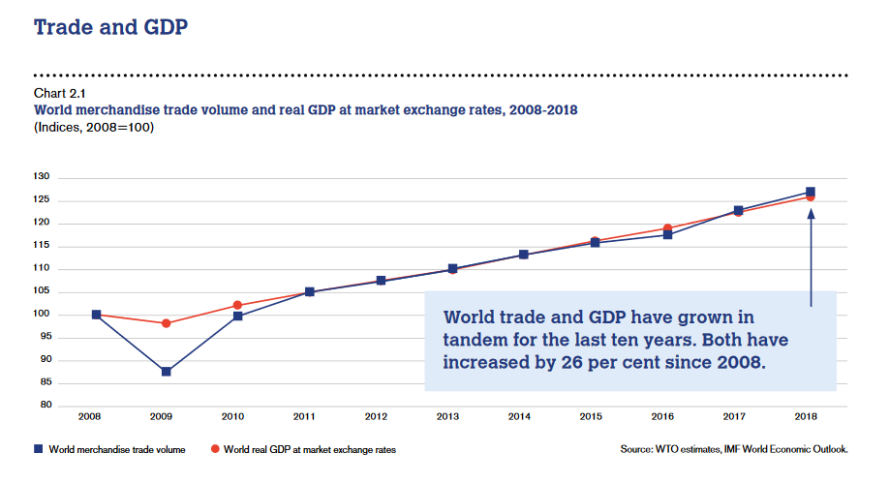

Slide 8
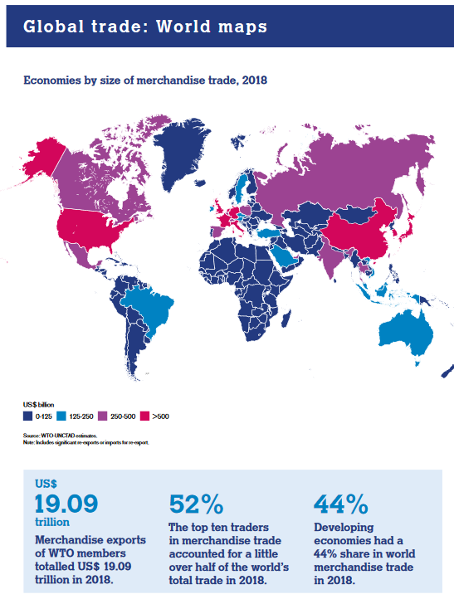

Slide 13
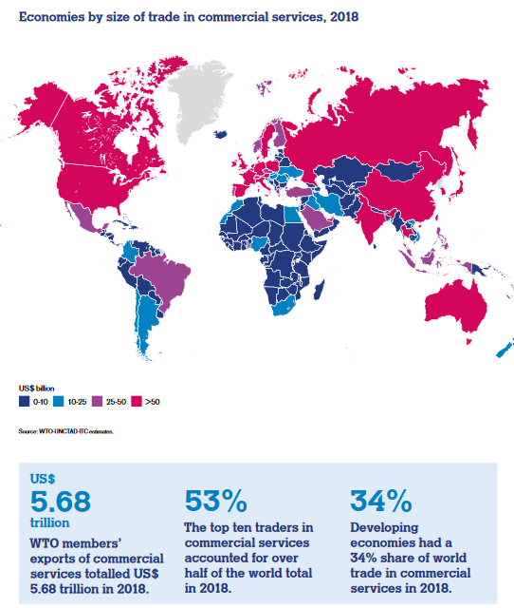

Slide 20
Obchod se zbožím

Slide 26
Trendy v obchodu

Slide 35
WTO
There are a number of ways of looking at the WTO. It’s an organization for liberalizing trade. It’s a forum for governments to negotiate trade agreements. It’s a place for them to settle trade disputes. It operates a system of trade rules. (But it’s not Superman, just in case anyone thought it could solve — or cause — all the world’s problems!)

Slide 36
GATT/WTO
Instituce která se vyvíjí od konce 2. světové války
Ve vedení se za dobu existence GATT respektive WTO vystřídaly následující představitelé:
Sir Eric Wyndham-White (UK) 1948-68
Olivier Long (Switzerland) 1968-80
Arthur Dunkel (Switzerland) 1980-93
Peter Sutherland (Ireland) GATT 1993-94; WTO 1995
Renato Ruggiero (Italy) 1995-1999
Mike Moore (New Zealand) 1999-2002
Supachai Panitchpakdi (Thailand) 2002-2005
Pascal Lamy (France) 2005-2013
Roberto Avezedo (Brazil) 2013 ---

Slide 37
1944 - Bretton Woods
Mezinárodní měnový fond (IMF)
Světová banka (WB)
Mezinárodní obchodní organizace (ITO)
50 zakládajících členů (včetně ČSR)

Slide 38
Počátek WTO
1948-1949 – ITO opouští 23 členských států
Podepsána Všeobecná dohoda o clech a obchodě (General Agreement on Tariffs and Trade, GATT)
1994 Marakéš jednání o budoucnosti GATT
1995 vznik WTO

Slide 39
ITO
Spektrum činností bylo značně široké a kromě mezinárodního obchodu zahrnovalo i oblast zaměstnanosti, mezinárodních investic, opatření omezující obchod, dohody o pohybu zboží a službách,

Slide 40
GATT
jednodušší instituce oproti ITO.
Zakládací smlouva usilovala pouze o snížení celních sazeb

Slide 41
Historie GATT
V rámci GATT se uskutečnilo osm „kol“ obchodních jednání.
Zpočátku se zabývala výhradně omezováním celních sazeb, časem ale začala pokrývat i oblast obchodu se službami, právo duševního vlastnictví a necelních bariér pro obchod.

Slide 42
Jednání GATT (1. Fáze 1947- 1962)
Základní otázky GATT a snižování cel
Ženeva 1947 (45000 koncesí v hodnotě 10 mld. USD)
Anancy 1949 (dohodnut pokles celních sazeb)
Torquay 1950-1951 (opět pokles celních sazeb)
Ženeva 1956 (zabývala se také poklesem celních sazeb)
Ženeva 1961 (Dillonovo kolo - lineární snižování cel o 50% s minimálními vyjímkami)

Slide 43
GATT 2. fáze 1963 - 1977
zahrnutí netarifních překážek obchodu na pořad jednání
Kennedyho kolo 1963-1967 (došlo ke snížení cel s průmyslovými výrobky o 35%, výsledky v zemědělství byly minimální a byl dohodnut antidumpingový kodex)
Tokyjské kolo 1973 – 1979 (zúčastnilo již 102 zemí a během něhož byla přijata dohoda o technických překážkách obchodu (balenmí, značkování, vlastnosti zboží)

Slide 44
Kennedyho kolo
kolo v letech 1964-67 proběhlo ve znamení reformulování obchodní politiky USA. Byl přijat nový, přeshraniční přístup ke snižování cel pro průmyslové zboží. Celní úlevy pokrývaly odhadem obchod za 40 miliard USD (75 % světového obchodu). Konečným výsledkem bylo 35% snížení cel s výjimkou textilu, chemikálií, oceli a dalších citlivých produktů. Dále 15-18% snížení cel na zemědělské a potravinářské výrobky. Vypracován byl také kodex antidumpingu. Rozvojové země hrály v tomto kole vedlejší roli, nicméně i pro ně bylo přínosem výrazné snížení cel především u nezemědělských produktů. Jejich hlavním úspěchem byla tehdy možnost nepřijmout reciproční úlevy a většina je také nepřijala. Rozšíření na 74 členů (vstup zemí, které byly pův. kolonie).

Slide 45
Tokyjské kolo
Výsledkem bylo výrazné snížení cel, ale co je ještě důležitější, dojednaly se nové dohody či kodexy, zabývající se mimocelními opatřeními a příznivějším zacházením s obchodem v rozvojových zemích.
Tokijské kolo učinilo jakýsi pokrok v zemědělství, vznikly zvláštní mnohostranné dohody o hovězím mase a mléčných produktech. Dále se podařilo snížit dovozní poplatky a další obchodní bariéry na tropické produkty, které uvalovaly průmyslové země na rozvojové. Nepodařilo se však liberalizovat obchod zemědělskými produkty, neboť by to vyžadovalo reformu domácích podpůrných politik, např. zemědělských dotací, na něž nebyly smluvní vlády připraveny. Zemědělství tak zůstalo stranou hlavního proudu pravidel GATT.
Nová klauzule zavedla právní základ, na němž mohly rozvojové země rozšířit všeobecný systém preferencí. Již existující konzultační procedura a Výbor pro obchod a rozvoj sledovaly aktivity GATT a zajišťovaly, aby byla problémům rozvojových zemí věnována patřičná pozornost. Role výboru byla v Tokijském kole posílena vznikem úžeji zaměřených podvýborů. Tokijské kolo se lišilo od předchozích tím, že se zabývalo mimocelními bariérami.

Slide 46
GATT 3. fáze 1986 - 1994
Uruguayské kolo GATT
- proběhlo v Ženevě a trvalo od roku 1986 do roku 1994 (skončilo v Marakeši)
- vyústilo ve vznik WTO a zahrnutí nových témat do jednání, tj. zemědělství a práva k duševnímu vlastnictví
- rozhodnutí o závazných pravidlech netarifních
obchodních překážek
- zřízení efektivního postupu pro úroveň sporů

Slide 47
The Uruguay Round
The 1986 agenda:
- Tariffs
- Non-tariff barriers
- Natural resource products
- Textiles and clothing
- Agriculture
- Tropical products
- GATT articles
- Tokyo Round codes
- Anti-dumping
- Subsidies
- Intellectual property
- Investment measures
- Dispute settlement
- The GATT system
- Services

Slide 48
Principy GATT
Antidiskriminační princip:
Princip nejvyšších výhod (MFN): udělí-li země obchodní koncesi jiné zemi v rámci dohody GATT, tato koncese se aplikuje na všechny ostatní země dohody GATT.
Národní zacházení se zahraničním zbožím: s dovezeným zbožím musí být zacházeno stejně jako se zbožím vyrobeným v tuzemsku.
Existují dvě hlavní výjimky v rámci antidiskriminačního principu:
Zóny volného obchodu a celní unie: Rozhodnou-li se dvě nebo více zemí vytvořit zónu volného obchodu nebo celní unii, je povoleno diskriminační zacházení, jelikož je to vnímáno jako posun ve správném směru k volného obchodu.
Rozvojové země: Preferenční zacházení pro dovozy je povoleno jako pomoc rozvojovým zemím (přidáním části IV „obchod a rozvoj“ v dohodě GATT).
Princip reciprocity
Jestliže jedna země dohody GATT udělí obchodní koncesi, ostatní země dohody GATT by měly udělit ekvivalentní koncesi pro vyrovnání výhod a nevýhod obchodní liberalizace. Existuje výjimka pro rozvojové země, u kterých není vyžadována reciprocita.
Zákaz netarifních obchodních restrikcí
Jiné obchodní omezení než cla jsou zakázána, jelikož mají vliv na tržní mechanismus. Z pohledu vyjednávání je jednodušší požadovat redukci cla než odstranění těžko kvantifikovatelných netarifních opatření. Nejvýznamnější výjimka vztahující se k tomuto principu je povolení restrikcí v období deficitu platební bilance zahraničního obchodu.
Princip vzájemnosti a transparence

Slide 49
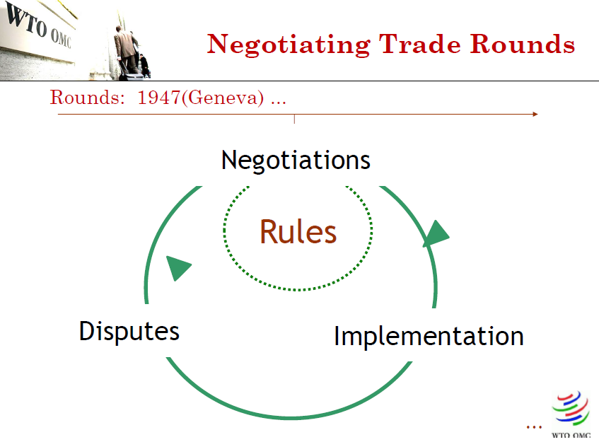
Podstata fungování GATT/WTO

Slide 50
Vznik WTO
1986-1994 (Uruguyské kolo) vedlo k založení Světové obchodní organizace (World Trade Organization, WTO)
Zatímco GATT byla spíše jednacím fórem, WTO si vydobyla uznávanou pozici mezinárodní instituce dohlížející na uplatňování smluv podepsaných v rámci GATT/WTO.

Slide 51
WTO
Základem činnosti WTO (World Trade Organization - WTO) jsou dohody, které byly sjednány během Uruguayského kola Všeobecné dohody o clech a obchodu (GATT - General Agreement on Tariffs and Trade) a podepsány 146 státy světa. Tyto dohody tvoří právní základ pravidel mezinárodního obchodu a fungují jako smlouvy mezi vládami, na něž dohlíží a podporuje WTO.

Slide 52
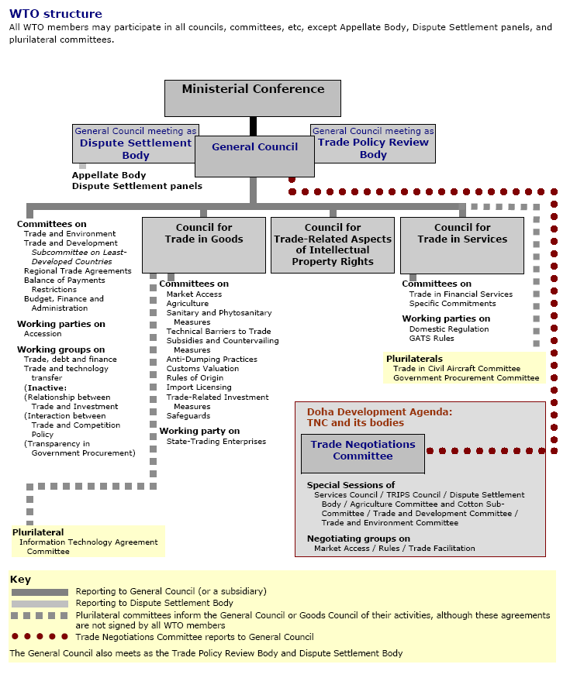

Slide 53
Struktura WTO
Sekretariát WTO - švýcarská Ženeva (generální ředitel + 500 zaměstnanců). Úlohou sekretariátu je vést jednání výborů a dalších orgánů, vypracovávat hospodářskou, právní a statistickou analýzu a poskytovat poradenství.
164 členů
V čele Roberto Azevêdo
Ministerská konference - nejvyšší autorita v rozhodovacím procesu složená ze zástupců všech členů WTO. Schází se nejméně jedenkrát za dva roky a může rozhodovat v jakékoli věci.
· Pomocné orgány
Generální rada (jedná jménem Ministerské konference ve všech záležitostech WTO )
Orgán pro řešení sporů (dohlíží na procedury řešení sporů mezi členy)
Orgán pro revizi obchodní politiky (analyzuje obchodní politiky členů WTO)

Slide 54
Výbory a komise spadající pod Generální radu:
Tři hlavní:
• Výbor pro obchod zbožím
• Výbor pro obchod službami
• Výbor pro obchodní aspekty práva duševního vlastnictví (TRIPS)
Výbory pro obchod zbožím a službami jsou složeny z řady komisí. Šest dalších komisí spadá přímo pod Generální radu jako např. Komise pro obchod a životní prostředí a Komise pro obchod a rozvoj.
Každý z výborů na vyšší úrovni má pomocné orgány. Např. Výbor pro obchod zbožím má 11 komisí zabývajících se specifickými předměty (zemědělství, antidumping, přístup na trhy, dotace atd.). Orgán pro řešení sporů má také dva pomocné útvary - "panely" pro řešení sporů složené z expertů pro zhotovení posudku k nevyřešeným sporům a odvolací orgán, který řeší odvolání.

Slide 55
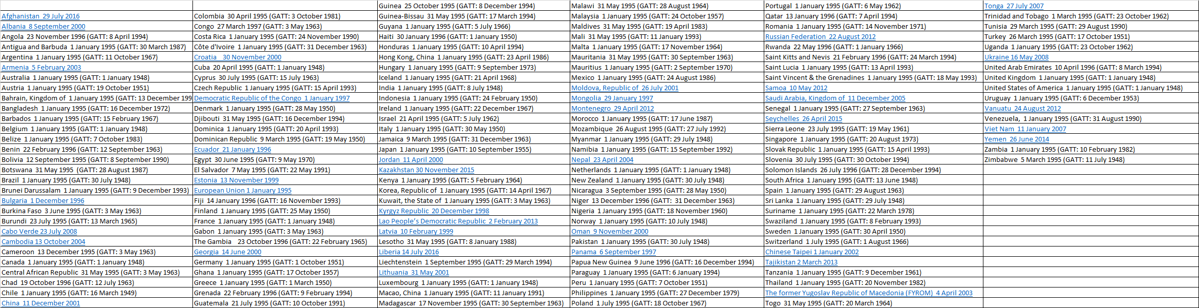
Členské státy (164 členů)

Slide 56
Pozorovatelé
Algeria
Andorra
Azerbaijan
Bahamas
Belarus
Bhutan
Bosnia and Herzegovina
Comoros
Equatorial Guinea
Ethiopia
Holy See (Vatican)
Iran
Iraq
Lebanese Republic
Libya
Sao Tomé and Principe
Serbia
Sudan
Syrian Arab Republic
Uzbekistan

Slide 57
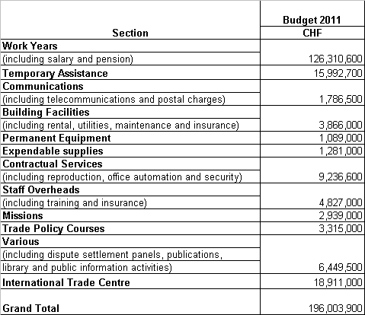
WTO Rozpočet 2011
–CHF 196,003,900
–

Slide 58
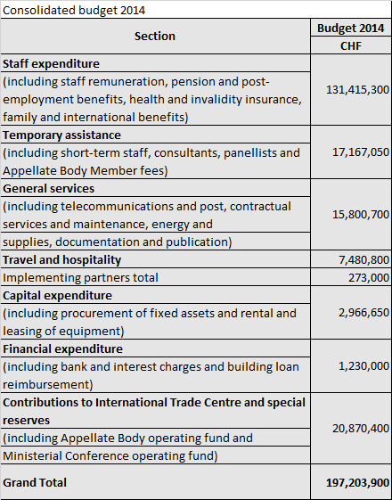
WTO budget 2014
–CHF 197,203,900

Slide 59
WTO budget 2015
–CHF 197,203,900–
Section | Budget (in thousand CHF)
Staff expenditure (including staff remuneration, pension and post‑employment benefits, health and invalidity insurance, family and international benefits) | 131,415
Temporary Assistance (including short-term staff, consultants, panellists and Appellate Body member fees) | 17,167
General services (including telecommunications and post, contractual services and maintenance, energy and supplies, documentation and publication) | 15,801
Travel and hospitality | 7,481
Implementing partners (includes any activity or event partly/jointly/fully funded by the WTO but executed by a third-party organization) | 273
Capital expenditure (including procurement of fixed assets and rental and leasing of equipment) | 2,967
Financial expenditure (including bank and interest charges and building loan reimbursement | 1,230
Contributions to International Trade Centre and special reserves (including Appellate Body operating fund and Ministerial Conference operating fund) | 20,870

Slide 60
Účastníci jednání WTO
Členy World Trade Organization jsou národní vlády
Evropská unie je samostatným členem stejně jako vlády jejích jednotlivých členských států
Evropská komise mluví za všechny členské státy
Některým dalším organizacím, jako jsou Mezinárodní měnový fond (IMF - International Monetary Fund), Světová banka (World Bank) a Mezinárodní konference o obchodu a rozvoji (UNCTAD - United Nations Conference on Trade and Development) je na vybraných setkáních přiznán pozorovatelský status, ten mají i některé nevládní organizace (NGO)

Slide 61
Hlavními funkcemi Světové obchodní organizace
• dohlížet a vynucovat realizaci dohod z Uruguayského kola (v předešlých kolech GATT mohly státy podepsat jen dohody, které chtěly. Avšak členové WTO musejí dodržovat všechny dohody uzavřené během Uruguayského kola) a i všech následujících kol.
• působit jako fórum pro trvalá jednání o obchodních a investičních pravidlech (podle GATT vstupují dohody v platnost jen na konci každého kola; v rámci WTO jsou vytvářeny průběžně).
• řešit spory mezi členskými státy prostřednictvím orgánu pro urovnání sporů, který brání státům ignorovat pravidla stanovená dohodami WTO.

Slide 62
Orgán pro řešení obchodních sporů - harmonogram
How long to settle a dispute?
These approximate periods for each stage of a dispute settlement procedure are target figures — the agreement is flexible. In addition, the countries can settle their dispute themselves at any stage. Totals are also approximate.
60 days - Consultations, mediation, etc.
45 days - Panel set up and panellists appointed
6 months - Final panel report to parties
3 weeks - Final panel report to WTO members
60 days - Dispute Settlement Body adopts report (if no appeal)
Total = 1 year (without appeal)
60-90 days - Appeals report
30 days - Dispute Settlement Body adopts appeals report
Total = 1y 3m (with appeal

Slide 63
Hlavní cíle WTO
využívat pouze schválené nástroje ochrany obchodu, tj. cla a nikoli kvóty;
používat je způsobem, který nediskriminuje členy WTO, s výjimkou celních unií a všeobecného systému preferencí;
podřídit veškerou ochranu procesu nevratného snížení, které není "zavazující".

Slide 64
Základní principy WTO
• národní zacházení,nediskriminace
• transparentnost
• povinné postupy (Práva na náhradu podle soutěžních zákonů)
• rozsah a pokrytí soutěžního práva
• mezinárodní spolupráce

Slide 65
Principles of the trading system
Trade without discrimination
    Most-favoured-nation (MFN): treating other people equally
    National treatment: Treating foreigners and locals equally
Freer trade: gradually, through negotiation
Predictability: through binding and transparency
Promoting fair competition
Encouraging development and economic reform
More beneficial for less developed countries

Slide 66
Dohody v rámci WTO
Cla
Zemědělství
Standardy a bezpečnost
Textil
Služby
Duševní vlastnictví
Antidumping
Podpory/subvence
Netarifní obchodní překážky

Slide 67
Vyjímky
Free Trade Area (FTA)
  Free trade among members.
  Each country has independent trade policies toward nonmembers.
Customs Union (CU)
  FTA + common external trade policy.
Common Market
  CU + free mobility of factors of production.
Economic Union
  Common Market + harmonization of other—monetary, fiscal—policies.

Slide 68
Nejvýznamnější dohody platné v rámci WTO
TRIPs – Dohoda o duševním vlastnictví v oblasti obchodu (Trade Related Intellectual Property Agreement)
SPS – Dohoda o zdravotních a fytohygienických standardech (Agreement on Sanitary and Phytosanitary Standards)
GATS – Všeobecná dohoda o obchodu a službách (General Agreement on Trade and Services)
AOAs – Dohody o zemědělství (Agreements on Agriculture)

Slide 69
(Agreements on Agriculture)
stanovují pravidla mezinárodního obchodu s potravinami a omezily dotace do zemědělství.
1) zlepšení přístupu na trh (tj. odbourání netarifních opatření týkající se dovozu a jejich přeměna na tarifní (“tariffication”) tj. pevná cla, postupné snižování cel u všech výrobků cca o 36%) - special safeguards measures
2) snížení výdajů na exportní subvence o 36% a subvencované exportní množství o 21%
3) odbourání interních podpor ( to probíhalo v rámci amber box, blue box a greeen box)
4) Garance minimálního přístupu na vnitřní trh minimálně ve výši 5% spotřeby.
5) Hodnota dovozů musí dosahovat alespoň 3% HDP.
6) zavedení tzv. mírové klausule

Slide 70
Hlavní důvody úspěchu Uruguyaského kola jednání v oblasti AZO
Centrální role zemědělství v jednáních - pro účely dosažení úspěchu v jiných oblastech jednání radši některé strany „ustoupily“ tlaku a podpořily liberalizaci AZO.
Posílení autority státu v rozhodovacím procesu na úkor zmírnění vlivu lobbystických skupin.
Ekonomicko-politické tlaky vyplývající z vysoké míry podpory domácích trhů zemí EU a její vliv na deformaci světového trhu.
Role samotného GATTU v umožnění všem zemím participovat na vytváření společného rámce agrárního zahraničního obchodu.

Slide 71
(Agreements on Agriculture)
 | Developed countries | Developing countries
 | 6 years: 1995-2000 | 10 years: 1995-2004
Tariffs
average cut for all agricultural products | -36% | -24%
minimum cut per product | -15% | -10%
Domestic support
total AMS cuts for sector (base period: 1986-88) | -20% | -13%
Exports
value of subsidies | -36% | -24%
subsidized quantities (base period: 1986-90) | -21% | -14%

Slide 72
Least Developed Countries
The WTO recognizes as least-developed countries (LDCs) those countries which have been designated as such by the United Nations.
There are currently 49 least-developed countries on the UN list, 32 of which to date have become WTO members.
Angola
Bangladesh
Benin
Burkina Faso
Burundi
Cambodia
Central African Republic
Chad
Congo, Democratic Republic of the
Djibouti
Gambia
Guinea
Guinea Bissau
Haiti
Lesotho
Madagascar
Malawi
Maldives
Mali
Mauritania
Mozambique
Myanmar
Nepal
Niger
Rwanda
Senegal
Sierra Leone
Solomon Islands
Tanzania
Togo
Uganda
Zambia

Slide 73
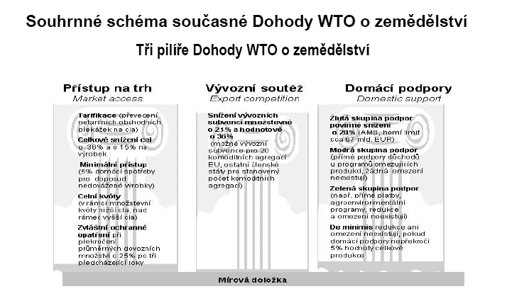

Slide 74
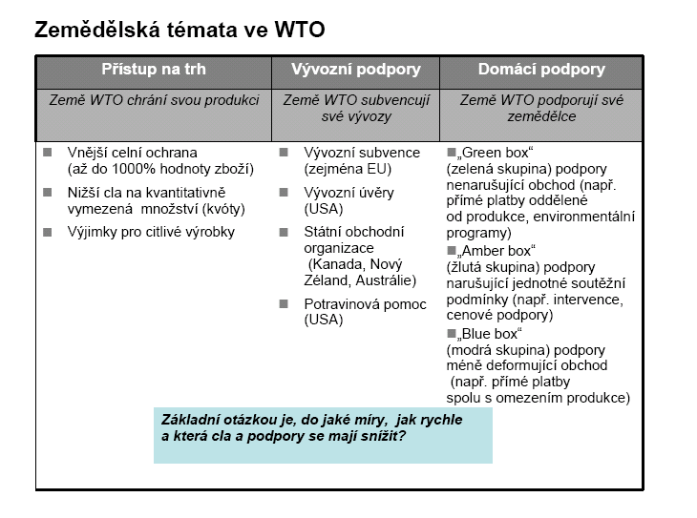

Slide 75
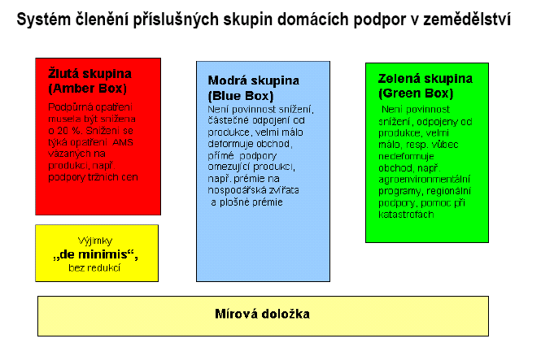

Slide 76
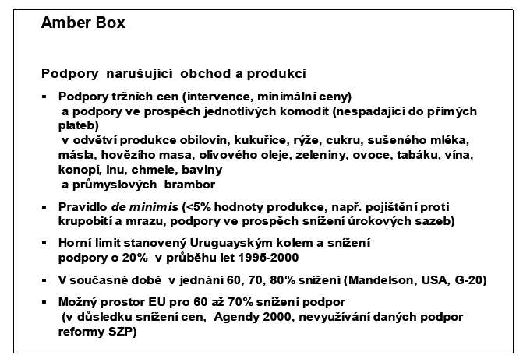

Slide 77
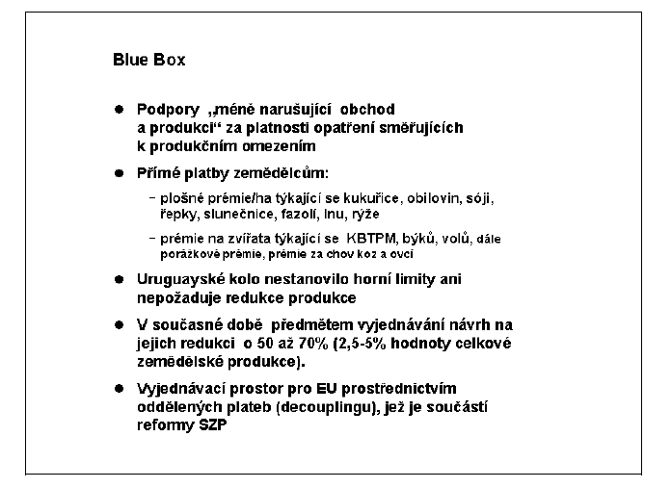

Slide 78
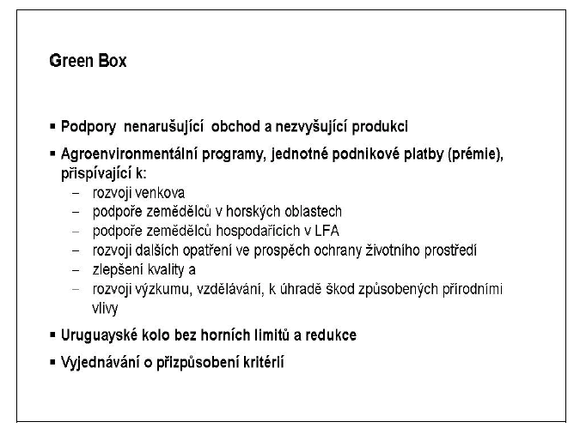

Slide 79
Podpory vývozu
1) Vývozní subvence
2) Vývozní úvěr, záruky za vývozní úvěry, pojištění úvěrů
3) Zneužití potravinové pomoci
4) Státní obchodní společnosti

Slide 80
Negociační seskupení v jednání o zemědělství
Kromě seskupení fungujících horizontálně ve všech negociačních tématech (ACP — země Afriky, Karibiku a Tichomořské oblasti s preferenčními vazbami na EU — dohoda z Cotonou; LDCs — nejméně rozvinuté země; Africká skupina; G—90 — země ACP, Afriky a LDCs; Asijské rozvojové země; APEC; ASEAN; MERCOSUR; SVEs — malé a zranitelné ekonomiky; RAMs — nedávno přistoupivší členové, kteří v souvislosti s přistoupením přijali vyšší závazky) fungují v souvislosti s negociacemi o agrárním obchodu specifická seskupení:

Slide 81
  Cairns group: skupina vývozců zemědělských výrobků s nízkými výrobními náklady silně podporující liberalizaci, do které patří zejména Argentina, Austrálie, Brazílie, Indonésie, Jihoafrická republika, Kanada, Malajsie, Nový Zéland, Thajsko;
  G—20: skupina relativně vyvinutých rozvojových členských zemí usilujících o reformu zemědělského obchodu, ve které jsou zastoupeny např. Argentina, Brazílie, Čína, Egypt, Indie, Indonésie, Mexiko, Nigerie, Pákistán, Thajsko;
  G—10: členské země silně chránící své zemědělství a tzv. neobchodní zájmy, z nichž nejdůležitější jsou Japonsko, Švýcarsko, Norsko;
  G—33: rozvojové země kladoucí důraz na zájmy RZ v oblasti zvláštních výrobků a zvláštních ochranných opatření — např. Indie, Indonésie;
  Tropical products: země L. Ameriky mající zájem na exportu tropických produktů a související zvláštní zacházení;
  Nízkopříjmové tranzitivní ekonomiky: země usilující o podmínky obdobné jako pro LDCs — např. Albánie, Arménie;
  Cotton—4: seskupení čtyř afrických LDCs s mimořádnými zájmy v oblasti specifické otázky bavlny — Benin, Burkina Faso, Čad a Mali.
Řada členů je současně členy více seskupení a adekvátně vystupují. Současně platí, že přípravná jednání pro WTO (nejen v oblasti zemědělství) jsou vedena hlavně v rámci tzv. "Pětky velkých hráčů" (FIPs, G—5), tj. EU, USA, Brazílie, Indie a Austrálie. Často bývá tato skupina doplněna Japonskem (G—6) nebo i Čínou (G—7).

Slide 82
V rámci DDA na základě Rámcového ujednání z července 2004 jsou jednání o zemědělství vedena především v rámci tzv. tří pilířů:

Slide 83
Domácí podpory
Zatímco v oblasti průmyslu jsou domácí podpory zakázány, v zemědělství jsou s ohledem na specifický charakter v určitých případech přípustné. Dohoda o zemědělství rozdělila domácí podpory na tři skupiny z hlediska jejich škodlivého vlivu na obchod. V rámci Uruguayského kola byly nejméně škodlivé skupiny vyjmuty ze závazků na snížení.
První tzv. zelenou skupinu podpor (Green Box), tvoří podpory minimálně narušující obchod. Jejich výše není nijak omezena. Jde například o podporu výzkumu a školství, skladování potravinových zásob, pomoc při přírodních katastrofách ale i péči o přírodní prostředí, podporu restrukturalizace, podporu zemědělství ve znevýhodněných oblastech a také o podporu příjmu odpojenou od produkce, které zohledňují de facto neobchodní zájmy zemědělství a jeho společenskou roli.
Jako další skupina vyňatá z jakýchkoli omezení byla zavedena tzv. modrá skupina podpor (Blue Box). Jsou do ní zahrnovány podpory, které sice podporují výrobu, ale současně obsahují mechanismy bránící jejímu nárůstu.
Třetí základní skupinu tvoří žlutá skupina podpor (Amber Box) a patří sem obchodu nejškodlivější druhy podpor, stimulující výrobu bez ohledu na vývoj cen. Jejich součet vztažený k celkové výrobě se nazývá celková agregovaná míra podpor (Total Aggregate Measurement of Support — AMS). Výchozí úroveň těchto podpor musela být postupně snižována (celkem o 20 % u vyspělých zemí).

Slide 84
Do součtu AMS se však podle Dohody o zemědělství nezapočítávaly podpory, pokud ve sledovaném roce nepřesáhly 5 % hodnoty produkce u rozvinutých zemí a 10 % produkce u rozvojových zemí. Takové podpory se nazývají De minimis.
V rámci DDA by se nemělo měnit základní pojetí podpor zelené skupiny, což je pro EU mimořádně důležité. Právě převod jiných druhů podpor na podpory zařazované do zelené skupiny (konkrétně podpora příjmu odpojená od produkce, realizovaná v EU jako jednotná platba na farmu, Single Farm Payment) tvoří jádro reformy Společné zemědělské politiky EU z roku 2003 v oblasti domácích podpor.
U podpor modré skupiny se nově předpokládalo jejich omezení na určité procento celkové zemědělské výroby a zpřísnění pravidel pro jejich poskytování, aby se zabránilo zařazení některých obzvláště škodlivých podpor (proticyklické podpory USA) v nezměněné podobě do této skupiny.
Bylo požadováno podstatné snížení podpor žluté skupiny odstupňované podle rozsahu jejich používání členskou zemí. Zatímco v Uruguayském kole byl závazek na snížení AMS souhrnný, nyní se zvažovalo rozdělení závazku na jednotlivé skupiny výrobků.
Protože se ukázalo, že podpory De minimis nejsou zanedbatelné ale významné, předpokládalo se i podstatné snížení jejich hranice. Závazek k jednotlivým druhům podpor v DDA měl být doplněn závazkem pro součet žlutých, modrých a "De minimis" podpor (tzv. Overall trade distorting domestic support — OTDS) s výrazným snížením (o 20 %) již od počátku prováděcího období.

Slide 85
Přístup na trh
Týká se opatření ovlivňujících možnost přístupu na trh členských zemí při pohybu přes hranice, tj. zejména cel a dále tzv. netarifních překážek včetně původně existujících přímých kvantitativních restrikcí.
V rámci Uruguayského kola (UK) byla základním krokem tzv. tarifikace, tj. převedení nejrůznějších netarifních překážek obchodu na cla. Všechna cla zemědělských výrobků byla vázána a podrobena snižování. Průměrné (nevážené) snižování bylo stanoveno u rozvinutých zemí na 36 %, přičemž bylo stanoveno i minimální snížení (15 % u rozvinutých zemí).
Obava o zachování obchodních toků u výrobků, kde proběhla tarifikace, vedla k povinnosti otevřít pro tyto výrobky smluvní celní kvóty s nízkým clem v rozsahu skutečného dovozu (běžný přístup, Current Access), nejméně však v rozsahu 5 % domácí spotřeby (minimální přístup, Minimum Access). Rovněž byl sjednán operativní nástroj ke zvládnutí případného prudkého nárůstu dovozu — zvláštní ochranné opatření (Special Safeguard — SSG), buď pro případ silného nárůstu dovozu anebo poklesu dovozní ceny.

Slide 86
Negociace v rámci DDA předpokládaly další podstatné zlepšení přístupu na trh. Původně bylo postupně dosaženo shody, že snižování cel bude provedeno pásmovým vzorcem: vázaná cla se roztřídí podle procentní výše do pásem (pozn.: v zemědělství často používaná specifická a jiná nevalorická cla měla být pro účely zatřídění přepočítána na jejich ad valorem ekvivalenty — AVEs). Jednotlivým (čtyřem) pásmům pak mělo být přiřazeno procentní snížení cla, přičemž sazby zařazené do pásem s vyšší hodnotou měly být sníženy více. Toto předpokládal návrh modalit vypracovaný v roce 2008. Návrhy na stanovení míry příslušného snížení cel v nich byly určitým průměrem původních návrhů a byly vyjádřeny často intervalem, v jehož rámci by mělo být definitivní snížení. Měla být také stanovena nejvyšší přípustná hodnota cla (capping). Závazky se týkaly vázaných cel (u vyspělých zemí je rozdíl mezi vázanými a používanými cly většinou malý, u rozvojových zemí je však běžné, že vázaná cla jsou i několikanásobně vyšší než používaná, což mohlo znamenat, že by ke snížení cel prakticky nedošlo).

Slide 87
S cílem respektování zvláštních zájmů dovozců byla vytvořena kategorie citlivých výrobků (Sensitive Products), u nichž mělo být snížení nižší. Jejich výběr si měl provést člen WTO na základě vlastních potřeb, o možném rozsahu (max. 4 % všech položek?) se vedly spory. Problémem byly zejména otázka kategorizace i zahrnutí zpracovaných výrobků. Nižší snížení cel mělo být vyváženo navýšením smluvní celní kvóty včetně zpřísnění pravidel pro jejich správu, aby je bylo možné plně využívat.

Slide 88
Rozvojové země navíc měly mít v rámci DDA možnost zvolit určitý počet zvláštních výrobků (Special Products) s ještě citlivějším zacházením a k dispozici měly mít také zvláštní ochranný mechanismus (Special Safeguard Mechanism — SSM), jednodušší a účinnější než SSG. Předmětem zvláštního zacházení pro rozvojové země měly být i tzv. tropické výrobky, jejichž seznam však dosud opět nebyl definitivně dohodnut.
V rámci přístupu na trh se projednávaly také otázky zjednodušení cel, navyšování cel s postupujícím zpracováním suroviny (Tariff Escalation) a diskriminační zásahy do vývozu (Differential Export Taxes). Citlivou otázkou byla i ztráta výhod z celních preferencí (eroze preferencí — Preference erosion) pro rozvojové členy.

Slide 89
Vývozní soutěž
Tato část ze zabývá odstraňováním vývozních subvencí a obdobně působících opatření. V rámci UK byly podrobeny přísným pravidlům pouze vývozní subvence. Pro vyspělé země bylo dohodnuto jejich postupné snížení z výchozí úrovně o 21 % u subvencovaného množství a o 36 % u použitelné částky.
DDA bylo v tomto směru podstatně náročnější a požadovalo úplné zrušení nejen vývozních subvencí (na EU připadalo asi 3/4 všech vývozních subvencí ve světovém obchodu), ale i ostatních forem podpory vývozu, což je označováno jako úplný paralelismus. Jedná se o zvýhodněné vývozní úvěrování (využívané např. USA), zneužívání státních vývozních obchodních podniků k podpoře vývozu (např. Novým Zélandem, Austrálií, Kanadou) nebo možné zneužívání potravinové pomoci (zejména USA).
Podstatného úspěchu v této oblasti se podařilo nakonec dosáhnout na MK10 v Nairobi. V otázce vývozních subvencí bylo dohodnuto, že vyspělé země ukončí jejich poskytování s okamžitou platností a rozvojové země tak učiní do konce roku 2018 (v obou případech jsou povoleny určité pevně stanovené výjimky, týkající se v praxi zemí jako Švýcarsko, Norsko, Kanada či Turecko). Byla rovněž dohodnuta eliminace subvencí dle článku 9.4 Dohody o zemědělství (exportní náklady rozvojových členů v oblasti marketingu a domácí dopravy) v období do konce roku 2023. U vývozních úvěrů v oblasti zemědělských produktů došlo ke zpřísnění podmínek pro jejich poskytování, konkrétně byla stanovena max. délka splatnosti úvěru na 18 měsíců a je požadováno samofinancování s rizikovým vážením úrokových sazeb. Pokud jde o podmínky pro poskytování potravinové pomoci, došlo zejména ke stanovení přísnějších podmínek pro monetizaci, zákazu exportu nakoupeného zboží a stanovení požadavku na poskytování potravinové pomoci pokud možno v peněžní formě a na základě skutečných požadavků země příjemce. Co se týče státních obchodních podniků, rozhodnutí uvádí pouze jednu zásadní disciplínu — členové zajistí, že státní obchodní podniky nebudou operovat způsobem, který bude znamenat obcházení disciplín uvedených v jiných oblastech vývozní soutěže.

Slide 90
Zeměpisná označení
EU se dále snaží dosáhnout zlepšení ochrany zeměpisných označení (Geographical Indications — GIs) nejen v rámci jednání o dohodě TRIPS, ale i v rámci zemědělských vyjednávání.
Zvláštní a rozdílné zacházení
Dohoda o zemědělství obsahuje zvláštní a rozdílné zacházení vůči rozvojovým zemí (Special & Differential Treatment — SDT). Projevilo se dvoutřetinovými závazky na snižování, prodloužením implementačního období i celou řadou dalších úlev a výjimek. Nejméně rozvinuté země nemusely přijímat žádné závazky na snížení.
Obavy z nepříznivého dopadu očekávaného zvýšení cen řešilo Rozhodnutí o opatřeních, týkajících se možného záporného účinku reformního programu na nejméně rozvinuté a rozvojové země — čisté dovozce potravin. V jeho rámci se rozvinuté země zavázaly k dostatečné úrovni potravinové pomoci a také k výhodnějšímu poskytování úvěrů v průběhu reformního procesu.

Slide 91
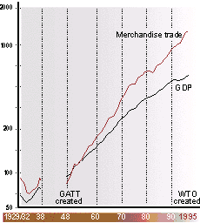
WTO - význam

Slide 92
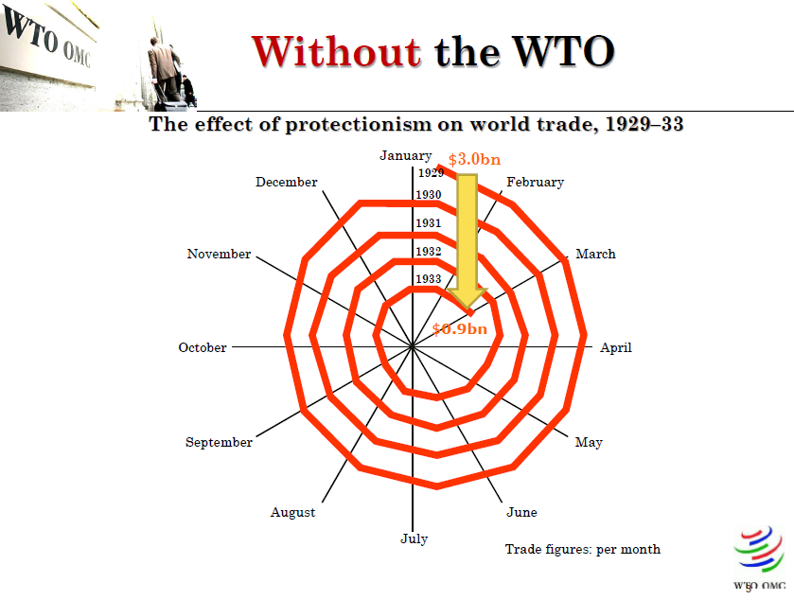
Svět bez WTO ???????

Slide 93
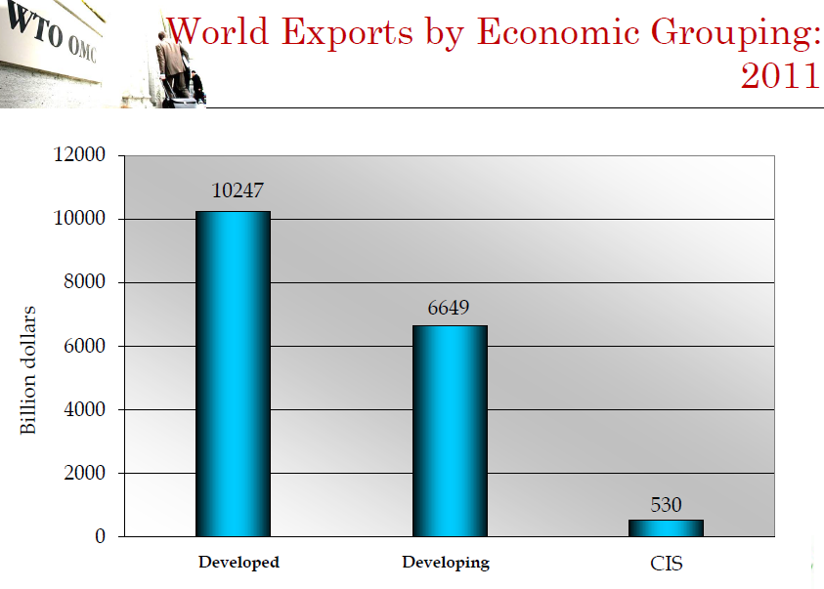
Kdo kontroluje světový obchod?

Slide 94
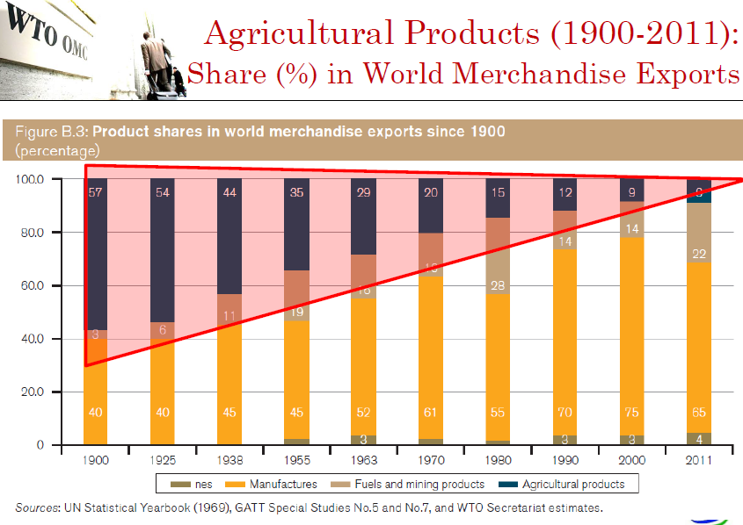

Slide 95
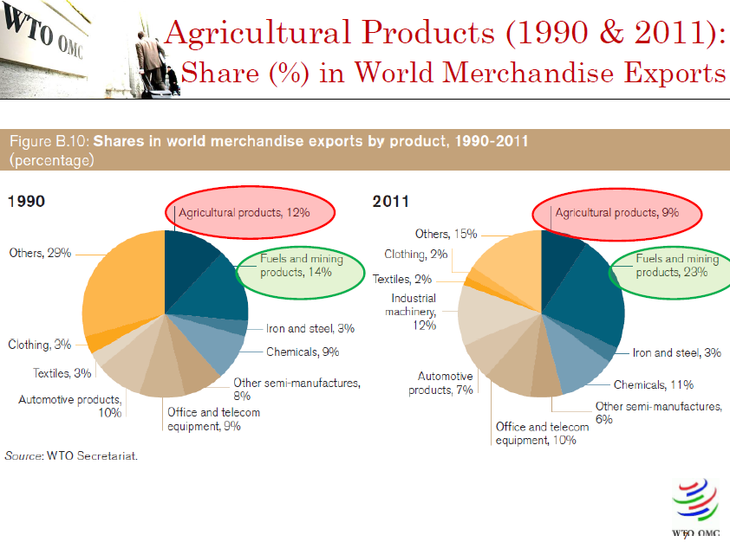

Slide 96
Vliv kol jednání GATT na ochranu trhu

Slide 97
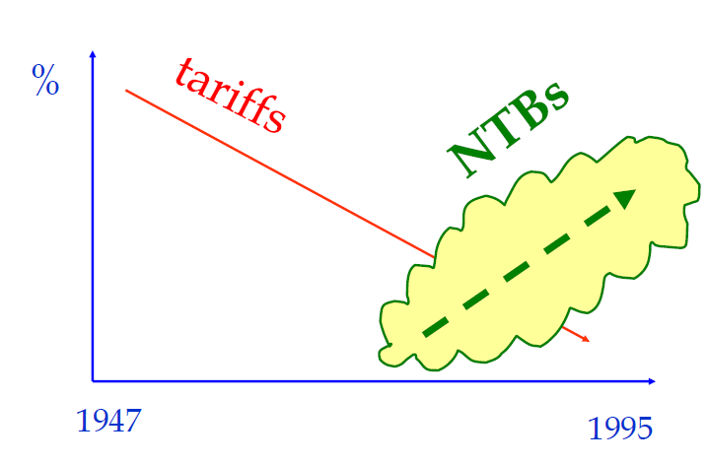
Netarifní překážky obchodu – hlavní problém liberalizace dnes

Slide 98
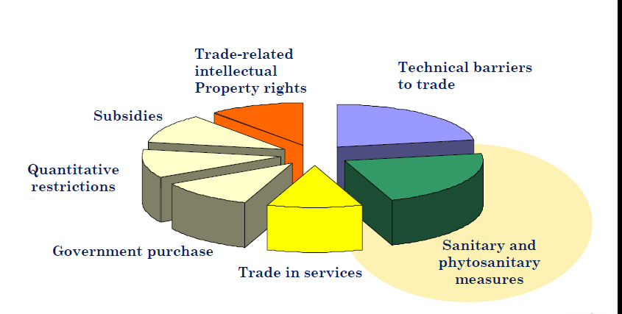
Nejvýznamnější netarifní překážky

Slide 99
Jak může liberalizace obchodu přispět k ekonomické prosperitě?
Růst produktivity a mezd
Cenová konkurenceschopnost
Růst exportu
Růst produktu
Zdroj: Thirlwall, 2000

Slide 100
Jak souvisí liberalizace zahraničního obchodu s udržitelným rozvojem?
Změny v nástroji obchodní politiky
Regulační rámec a regulační dopady
Ekonomické dopady
Environmentální dopady
Sociální dopady
Přímé vlivy
Udržitelný rozvoj
Nepřímé (sekundární) vlivy
Zpětné vlivy
Regulační vlivy
Zdroj:Lee, 2000

Slide 106
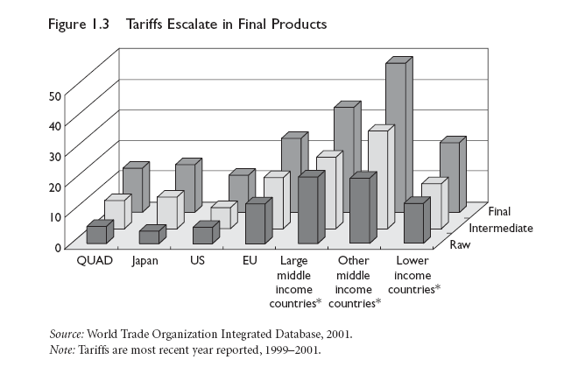

Slide 107
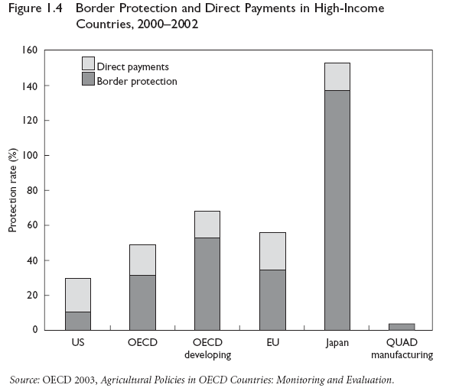

Slide 109
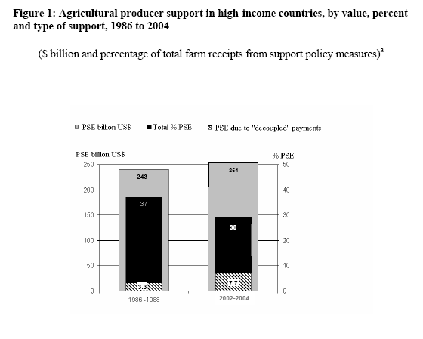

Slide 111
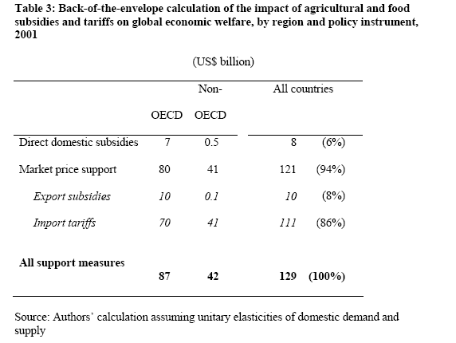

Slide 113
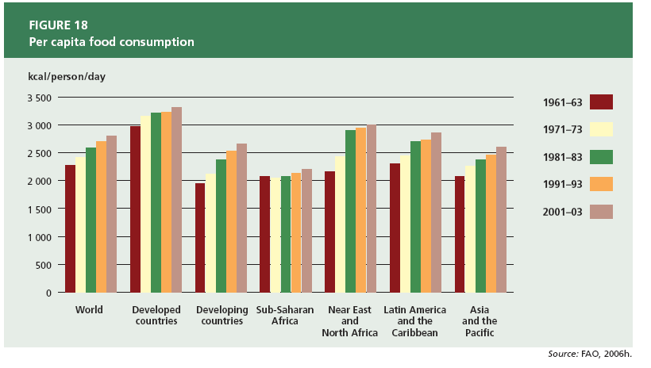

Slide 114
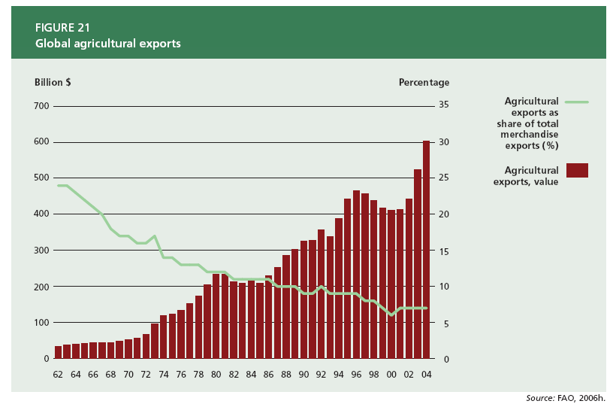

Slide 117
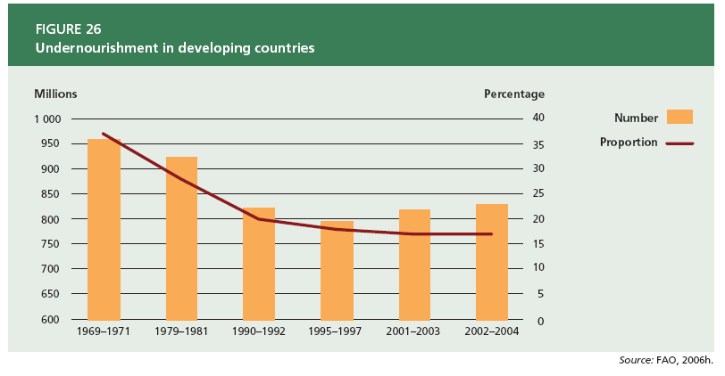

Slide 118
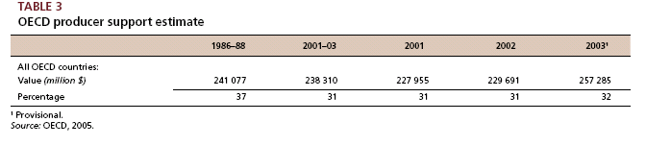

Slide 119
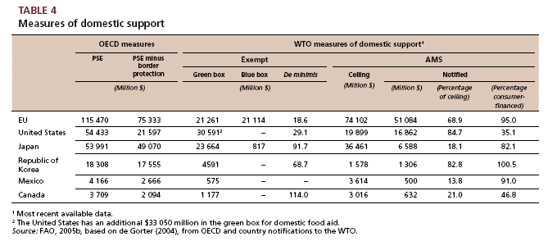

Slide 120
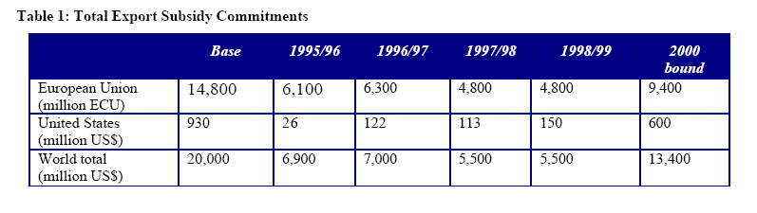

Slide 121
Export podpory

Slide 123
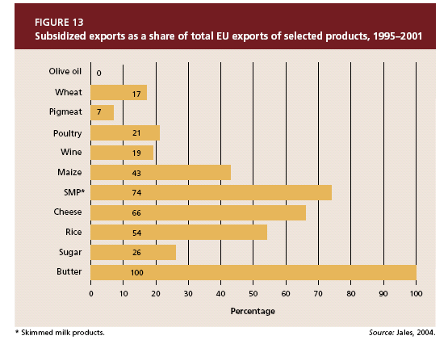

Slide 124
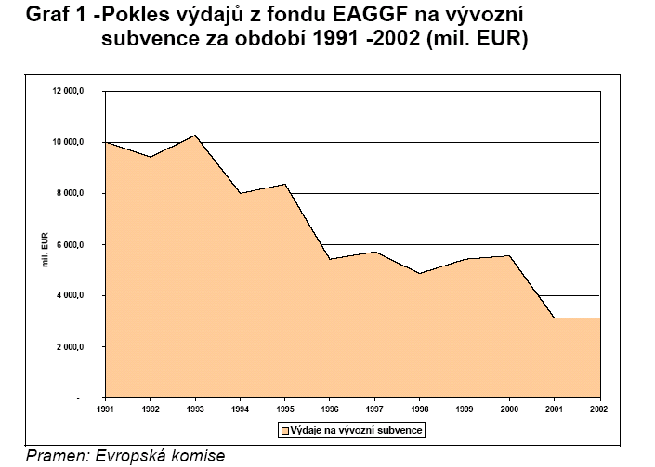

Slide 125
„Big player“ (velcí hráči) ve vyjednáváních WTO o zemědělství
EU
USA
G-6 USA, EU, Brazílie, Indie, Austrálie a Japonsko.
G-12 EU, USA, Indie, Brazílie, Japonsko, Austrálie, Egypt, Malajsie, Norsko, Kanada, Keňa, Čína.
G-20 (G-20+): tzv. „liberalizátoři“: Argentina, Brazílie, Bolivie, Čína, Chile, Kolumbie, Kostarika, Kuba,Ecuador, Egypt, El Salvador, Guatemala, Indie, Indonésie, Mexiko, Nigerie, Pákistán, Paraguay, Peru, Filipíny, Jihoafrická republika, Thajsko a Venezuela.
G-90 tzv. „defenzivní“ zahrnuje 49 nejméně rozvinutých zemí (LDCs), státy „Africké unie“ a skupinu zemí africké, karibské a pacifické oblasti (AKP)
G-33 tzv. „skupina zemí požadujících speciální přístup“, tj. zemí kladoucích důraz na zájmy rozvojových zemí v oblasti speciálních výrobků a se zřetelem na zvláštní ochranná opatření (Alliance for Strategic Products and Special Safeguard Mechanism): Antigue a Barbuda, Barbados, Belize, Botswana, Kuba, Dominica, Dominikánská republika, Grenada, Guyana, Haiti, Honduras, Indonésie, Jamaica, Keňa, Mongolsko, Montserrat, Nicaragua, Nigéria, Pakistan , Panama, Filipíny, Saint Kitts, Saint Lucia, Saint Vincent a Grenadines, Suriname, Tanzánie, Trinidad/Tobago, Turecko, Uganda, Venezuela, Zambie a Zimbabwe.
G-10 tzv. „multifunkcionalisté“: Švýcarsko, Japonsko, Bulharsko, Island, Izrael, Korea, Lichtenštejnsko, Norsko, Mauritius a Taiwan.
Cairnská skupina „skupina agrárních vývozců“: Argentina, Austrálie, Bolívie, Brazílie, Chile, Kostarika, Guatemala, Indonésie, Kanada, Kolumbie, Malajsie, Nový Zéland, Paraguay, Filipíny, Jižní Afrika, Thajsko a Uruguay.

Slide 126
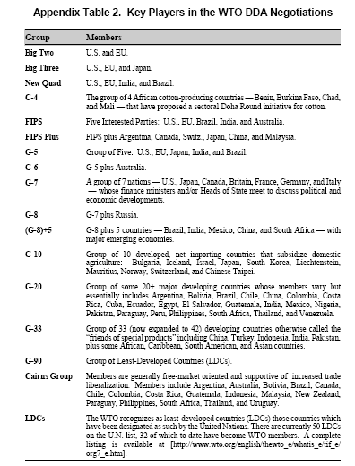

Slide 127
Jednání WTO
Singapur 1996 hodnocením plnění závěrů Uruguayského kola a možnostmi rozšíření působnosti WTO o nové oblasti, které ovlivňují mezinárodní obchod.
Ženeva 1998 rovněž hodnotící charakter
Seatlle 1999 představitelé států nedospěli k dohodě o věcné náplni a dalších aspektech nového kola mnohostranných obchodních jednání
Doha 2001 dosažení konsensu všech členů o novém programu mnohostranných jednání a o základním vymezení poměrně široce koncipovaného obsahu těchto jednání
Cancúnu 2003 Ministerské týmy 150 zemí, největší spory se soustředili na otázku zemědělských subvencí bohatých zemí , vznik G 21, demonstrace, ale i sebevražda jihokorejského aktivisty
Hong Kong 2005 - Pro konferenci ministrů v Hong Kongu zakončenou 18. prosince 2005 byla charakteristická obtížná jednání. Výsledek z Hong Kongu sice nepředstavuje velký průlom, lze jej však označit jako významný krok k oživení vyjednávání. Zejména z hlediska oživení obchodu s nezemědělskými výrobky a služeb nedošlo k významnému pokroku, ale ani ke ztrátě pozic. K dalšímu oživení světového obchodu je právě v této oblasti nezbytný posun.
Ženeva 2008 – mini-konference
Ženava 2009 (30. listopad – 2. prosince) - The general theme for discussion was “The WTO, the Multilateral Trading System and the Current Global Economic Environment”
Ženeva 2011 (prosinec)
Bali, 3-6 December 2013

Slide 128
1. konference, Singapur 1996
Zabývala se problémy marginalizace, úlohou WTO, regionálními dohodami, přístupy dalších členů, prováděním dohod a ujednání WTO, obchodem s textilem a rozvojovými aspekty. Otevřela nová, později tzv. singapurská témata: vztah obchodu a investic, obchodu a hospodářské soutěže, usnadňování obchodu a veřejné zakázky. Odsouhlasila uzavření Dohody o obchodu s informačními technologiemi a rozšíření položek bezcelně obchodovaných léčiv.

Slide 129
2. konference, Ženeva 1998
Byla spojena s oslavami 50. výročí založení GATT, potvrdila cíle, závazky a rozsah další práce WTO. Rozhodla o zahájení přípravného procesu vedoucího k budoucím mnohostranným jednáním. Zvláštní deklarace se týkala elektronického obchodu.

Slide 130
3. konference, Seattle 1999
Očekávalo se zahájení nového kola mnohostranných obchodních jednání v souladu s náplní negociačních oblastí stanovenou 1. konferencí. Konference skončila neúspěšně, nebyla přijata žádná deklarace ministrů, nebylo tedy ani zahájeno nové kolo jednání.

Slide 131
4. konference, Dohá 2001
Zasedání proběhlo 9.-14. 11. 2001
Za člena byla přijata Čína
V mezidobí se podařilo překonat rozpory mezi členy, takže bylo možno přijmout tzv. Rozvojovou agendu z Dohá, která je programem jednání do 1. 1. 2005. Program jednání prakticky ve všech oblastech činnosti WTO je výrazně doplněn prvky, které by umožnily prohloubit integraci rozvojových a nejméně rozvinutých členů do světového obchodu a ekonomiky.

Slide 132
5. konference, Cancún 2003
- V. Ministerská konference se konala
9. – 14. září 2003 v Mexiku v Cancúnu
Měla zhodnotit dosavadní jednání a přijmout rozhodnutí k jejich dokončení. Nepodařilo se dosáhnout konsensu o dalším pokračování mnohostranných jednání a konference přijala pouze prohlášení o pokračování prací v duchu dokumentů přijatých v Dohá.

Slide 133
6. konference, Hongkong 2005
Zasedání proběhlo 13. - 18. 12. 2005
Očekávalo se přijetí modalit pro dokončení jednání o Rozvojové agendě z Dohá. Vzhledem k tomu, že před jednáním nebylo dosaženo shody mezi členskými státy, byly sníženy ambice. Výsledkem je přijetí Deklarace ministrů, která popisuje dosažené výsledky a průběžný stav jednání a obsahuje některé částečné kroky vpřed. Největšího úspěchu bylo dosaženo v oblasti pomoci a zvláštního zacházení pro rozvojové a nejméně rozvinuté země. Deklarace umožňuje pokračovat v kole mnohostranných jednání na dříve přijatých zásadách.

Slide 134
Postupim 2007
V červnu 2007 se konala jednání států G-4 za účasti 2 komisařů EU. Kromě komisaře pro obchod Petera Mandelsona a komisařky pro zemědělství Mariann Fischer Boelové se zasedání zúčastnila také americká zástupkyně pro vyjednávání ve WTO Susan Schwabová, indický ministr obchodu Kamal Nath a brazilský ministr zahraničí Celso Amorim. Přestože se podařilo dohodnout na některých dílčích bodech, propast mezi jednotlivými vyjednávajícími stranami byla příliš široká na přemostění. Za hlavní překážku byla komentátory považována neústupnost USA v otázce domácích podpor do zemědělství. Největší naděje na nalezení dohody byly vkládány právě do setkání G-4 v Postupimi. Jednání G-4 bylo považováno za poslední šanci dosáhnout průlomu v jednání, které by umožnilo schválit podklady pro uzavření jednací kola z Dauhá do konce července, jak bylo naplánováno.
Ačkoliv EU vyšla svým partnerům vstříc, nebylo ani na setkání v Postupimi dosaženo dohody. Přes vytrvalá vyjednávání se nepodařilo najít společný kompromis vyhovující všem stranám. Oproti roku 2007, kdy ostatní vyjednavači obviňovali Spojené státy z neústupnosti v otázce zemědělských podpor, v Postupimi EU společně s USA obviňovaly Indii a Brazílii z neochoty souhlasit se snížením cel pro průmyslové výrobky na oplátku za ústupky v zemědělském obchodu.

Slide 135
7. konference, Ženeva 2009
30.11. – 2.12. 2009
Od konání konference v Hongkongu v prosinci 2005, která předcházela konferenci v Ženevě, uplynuly téměř čtyři roky a nikoli dva, jak by tomu mělo být dle Dohody o zřízení WTO. K prodloužení časového úseku došlo v důsledku neuspokojivého vývoje jednání o Rozvojovém programu z Doha — Doha Development Agenda (dále jen "DDA"), který představoval hlavní bod jednání na třech předcházejících konferencích. Vzhledem k této skutečnosti nebyla problematika týkající se DDA zařazena jako hlavní a negociační bod na program konference v Ženevě.
Poprvé pro reprezentaci zemí EU byl použit termín Evropská unie (místo pův. „Evropská společenství“) v důsledku přijetí Lisabonské smlouvy.
Ačkoliv předmětem nebyla samotná jednání, většina členů vyjádřila podporu pro završení jednání do konce roku 2010.
Opět zdůrazněn rozvojový kontext jednání WTO v rámci agendy Doha.
Pokračující podpora Aid for Trade.

Slide 136
7. konference, Ženeva 2009
ministři se shodli na významu dokončení jednání o DDA v r. 2010. Rozvojový prvek musí zůstat v centru jednání s cílem ekonomického vzestupu a odstranění chudoby v rozvojových a nejméně rozvinutých zemích;
za základ jednání budou sloužit dříve předložené návrhy negociačních textů, které by neměly být znovu otevírány. Priorita je pro dokončení modalit v zemědělství a NAMA (Non Agriculteure Market Access — přístup na trh pro nezemědělské výrobky). Za důležité oblasti byly dále označeny služby, pravidla a usnadňování obchodu;
ministři zdůraznili zájem na dokončení jednání o zvláštních otázkách přednostního zájmu pro nejméně rozvinuté členy, které byly v zásadě dohodnuty v Hongkongu (bavlna, bezcelní a bezkvótový přístup na trh, výjimka v oblasti služeb);
v oblasti přístupu zemí do WTO byly v diskusi předloženy rozdílné názory na zjednodušení nebo časové omezení přístupových procesů. V této souvislosti zmínil předseda i význam technické pomoci rozvojovým zemím;
ministři se shodli na uznání a případném dalším posílení monitorovacího a analytického procesu ve věci přijímání opatření v období krize. Diskutován byl i vztah mezi mnohostranným systémem obchodu a rozšiřujícím se počtem dvou—či vícestranných regionálních obchodních dohod;
jako další vývoj a výzvy, kterým bude čelit WTO v budoucnosti byly zmiňovány klimatické změny, příspěvek WTO k odstraňování překážek pro environmentální zboží a služby. Zaznělo varování proti "zelenému protekcionismu". K řešení byly navrženy i další oblasti, jako např. soukromé standardy, vládní zakázky, investice, hospodářská soutěž a další.

Slide 137
8. konference – Ženeva 2011
Přestože VIII. Ministerské konference Světové obchodní organizace, která proběhla 15. – 17. prosince 2011 v Ženevě nebyla negociační, nejsou ekonomické přínosy zanedbatelné. Mezi ty největší určitě patří další otevření trhů veřejných zakázek, vstup nových členů, posílení boje proti protekcionismu nebo balíček rozhodnutí ve prospěch nejméně rozvinutých členů konference.
Dohoda o veřejných zakázkách
Vstup nových členů (Rusko, Černá Hora, Samoa, Vanuatu)
Ekonomicky nejvýznamnějším výsledkem konference jsou určitě přínosy Dohody o veřejných zakázkách, které lze vyčíslit na 80 až 100 miliard amerických dolarů ročně. Přístup na své trhy zlepšilo všech 42 členů dohody. Významné bylo například otevření trhu Japonska, kde se evropské firmy budou moci účastnit projektů obnovy v hodnotě miliard euro.
Díky rozšíření Světové obchodní organizace o čtyři nováčky (Rusko, Černá Hora, Samoa, Vanuatu) se bude jejími pravidly řídit už 97 % světového obchodu. Jen vstup Ruska představuje přínosy pro ostatní členy ve výši kolem 5 miliard dolarů.
Ministerská konference také přijala balíček rozhodnutí ve prospěch nejméně rozvinutých zemí. Za nejvýznamnější lze považovat otevření trhu rozvinutých zemí v oblasti služeb.
V souvislosti s pokračující ekonomickou krizí dominovala na Konferenci obava z nové vlny protekcionismu. Podle analýz Světové obchodní organizace by odstranění všech opatření bránících obchodu ušetřilo až 800 miliard dolarů. Summit ale ukázal, že ne všichni členové Světové obchodní organizace chápou protekcionismus stejně.
Konference bohužel nepřijala žádné konkrétnější závěry pro další jednání o mnohostranné liberalizaci obchodu, tedy o Rozvojové agendě z Dohá. Členové sice potvrdili svou vůli pokračovat na základě přijatého mandátu i vyjednávacích zásad, nepřijali však žádný konkrétní program jednání pro nejbližší období.

Slide 138
9. konference – Bali 2013
WTO uzavřela první globální dohodu, ekonomice může přinést až bilion dolarů
Ministři zemí Světové obchodní organizace (WTO) uzavřeli historicky první globální dohodu od vzniku této organizace v roce 1995. Shodli se na menších byrokratických překážkách při obchodních stycích a chtějí zjednodušit prodej zboží i nejchudším zemím světa. Kromě toho chtějí také obnovit otřesenou důvěru v celou organizaci.
Výsledek konference, kterou hostilo indonéské Bali, zhodnotil generální ředitel Světové obchodní organizace Roberto Azevedo.
„Dosáhli jsme něčeho velmi významného. Z naší dohody budou těžit lidé po celém světě."
Analytici odhadují, že dohoda by mohla do světové ekonomiky přidat v přepočtu dvacet bilionů korun.
Ministři 159 členských zemí se v Indonésii shodli také na tom, že je třeba obnovit důvěru v samotnou Světovou obchodní organizaci.

Slide 139
10. Konference - Nairoby
V Deklaraci ministrů z Nairobi členové poprvé oficiálně přiznávají zásadní názorové rozdíly, pokud jde o uzavření DDA jako celku. Někteří členové trvají na dokončení dle původního mandátu, jiní tento cíl považují za překonaný (nereálný) a požadují zaujmout k jednáním nový přístup.
Všichni členové se zavazují jednat dále ve zbývajících oblastech DDA, někteří však chtějí začít jednat i o dalších, tzv. nových tématech, na něž se mandát nevztahuje, nicméně která v závislosti na aktuálním vývoji světového obchodu nabývají stále větší důležitosti (elektronický obchod, investice, obecně problematika globálních hodnotových řetězců apod.). V souladu s Deklarací však rozhodnutí o zahájení jednání o nových otázkách musí být odsouhlaseno všemi členy.

Slide 140
11. konference ministrů členů WTO v Buenos Aires
Konference bohužel nepřinesla očekávané výsledky a nadále tak trvá stav, kdy je mnohostranný obchodní systém, ztělesněný právě ve WTO, oslaben a dokonce svým způsobem ohrožen.
Nepodařilo se dosáhnout podstatných negociovaných výsledků prakticky v žádné očekávané oblasti na multilaterální úrovni, ani jasného pracovního programu do budoucna. Jediným (a ještě velmi omezeným) mnohostranným výstupem je otázka subvencí do rybolovu, a to jen v podobě omezeného pracovního programu dalšího jednání, s cílem naplnit závazek obsažený v příslušném cíli udržitelného rozvoje OSN (SDG 14.6) do příští Konference v roce 2019 a posílení transparentnosti. Další možné substantivní výsledky narazily na neslučitelné postoje některých členů a často i jejich nepřekonatelný odpor.

Slide 141
Rozpory mezi některými členy a jejich odpor bohužel vedly i k tomu, že se na Konferenci nepodařilo přijmout ani závěrečný dokument v podobě obvyklé Ministerské deklarace, kterou nahradilo pouhé shrnutí předsedající Konference, argentinské ministryně obchodu Suzany Malcorry.
Fakticky minimalistickými výsledky Konference tak jsou jen tato rozhodnutí ministrů:
pracovní program v oblasti e-commerce, který však jen potvrzuje dosavadní formát a zaměření jednání o této otázce (až dosud se však ukázal nedostatečným a málo účinným). Na poslední chvíli se podařilo v této souvislosti dosáhnout i dalšího dvouletého prodloužení moratoria na cla v e-commerce;
další dvouleté prodloužení moratoria na uplatňování sporů plynoucích z nezaviněných a situačních stížností v dohodě TRIPS (dohoda WTO o obchodních aspektech práv k duševnímu vlastnictví), kterého se obdobně podařilo dosáhnout na poslední chvíli;
(neformální) pracovní program pro MSMEs (mikro, malé a střední podniky);
vytvoření pracovní skupiny pro přístup Jižního Súdánu do WTO.

Slide 142
Za pozitivní lze označit i společná prohlášení části členů v otázkách jako e-commerce, MSMEs či usnadňovaní investic. 119 zemí se připojilo ke Společnému prohlášení k obchodu a posílení ekonomické pozice žen, tedy v oblasti genderových aspektů v mezinárodním obchodě. Pozitivní bylo i angažmá latinskoamerického regionu (deklarace čtyř prezidentů podpořená některými dalšími zeměmi regionu přijatá na úvod Konference) a také deklarace 44 zemí – obojí na podporu mnohostranného obchodního systému a posun WTO směrem k realitě 21. století. Na okraj Konference se uskutečnila i jednání EU, Japonska a USA a vydání společného tiskového prohlášení k subvencím a nadkapacitám. Byla realizována i řada side events, která demonstrovala zájem podnikatelských kruhů, ale současně i rozpory s diskusemi ve WTO, jež často nepokrývají jejich konkrétní potřeby.
Výsledky XI. ministerské konference WTO tak jednoznačně signalizují, že situace je skutečně vážná. Každopádně bude nutná hluboká reflexe nad dalším postupem s cílem zachovat a pokud možno posílit funkce WTO v každodenní činnosti i možném dalším postupu v jednáních. Ve svém závěrečném vystoupení to uvedl i generální ředitel WTO Roberto Azevêdo. Konstatoval realitu, že ne na každé ministerské konferenci se musí podařit dosáhnout konkrétních závěrů. Přes zklamání existuje podle něj stále šance udržet a posílit funkce WTO, jak demonstroval i zájem stakeholderů, který se projevil v akcích na okraj Konference. Je třeba, aby členové přijali za svou vizi WTO jako živé a flexibilní organizace, schopné reakce na vývoj.

Slide 143
Na závěr Konference přijala Rada (EU) pro zahraniční věci ve formátu ministrů pro obchod druhou sadu příslušných Závěrů. Ty úvodem konstatují potvrzení závazku a podpory mnohostrannému obchodnímu systému a ústřední roli WTO, úsilí EU na Konferenci v tomto směru a zklamání z toho, že se nepodařilo dosáhnout ambiciózního, ale realistického a vyváženého výsledku. Vítají podporu mnohostrannému obchodnímu systému vyjádřenou v prezidentské deklaraci i deklaraci 44 zemí a podtrhují, že EU bude pokračovat v hledání cest jak posílit WTO a její funkce včetně řešení sporů a doplnění Odvolacího orgánu. Konstatují úsilí a návrhy EU s cílem dosáhnout konkrétních výsledků Konference v některých oblastech (zemědělství, subvence do rybolovu, domácí regulace ve službách) a litují, že nepřinesly výsledky. Závěry dále uvádějí, že EU bude i nadále usilovat o řešení dalších otázek jako e-commerce, MSMEs, usnadňování investic a vítají prohlášení v tomto smyslu.

Slide 144
Příští setkání v Kazachstánu v Astaně

Slide 145
Millenium Round Cílem jednání Světové obchodní organizace (WTO), označované jako "Millenium Round", byly otázky další liberalizace světové ekonomiky.
Nová témata kola tisíciletí
MAI v rámci WTO
Globální dohoda o těžbě dřeva
Veřejné zakázky
Volná soutěž

Slide 146
Rozvojová agenda z Doha
Byla zahájena na 4. ministerské konferenci v Doha v Qataru, vlistopadu 2001.
Oficiální název agendy je následující: Doha Development Agenda (DDA).
Pracovní program zahrnuje 21 témat.
Původně měla být agenda dokončena do roku 2005, ale tento termín se nepodařilo realizovat, neúspěchem rovněž skončila jednání v roce 2006 a 2007.
Mezi nejvýznamnější problematiky DDA patří agrární reforma, tzv. NAMA (liberalizace obchodu s nezemědělskými výrobky), liberalizace obchodu se službami, některé prvky Dohody o obchodních aspektech práv k duševnímu vlastnictví, problematika obchodu a životního prostředí, usnadňování obchodu, pravidla mnohostranného obchodu (antidumping, preferenční dohody a subvence a vyrovnávací opatření).
Všechny problematiky společně prolíná tzv. "rozvojový aspekt" — poskytnutí větších výhod rozvojovým a nejméně rozvinutým zemím s cílem jejich urychlení jejich hlubšího zapojení do systému světového obchodu.

Slide 147
Doha development agenda
General Agreement on Tariffs and Trade (GATT)
Agriculture
Sanitary and phytosanitary (SPS) measures
Textiles and clothing
Technical barriers to trade
Trade-related investment measures (TRIMs)
Anti-dumping
Customs valuation
Rules of origin
Subsidies and countervailing measures
Trade-related aspects of intellectual property rights (TRIPS)
Cross-cutting issues
Services
Market access for non-agricultural products
Trade-related aspects of intellectual property rights (TRIPS)
Trade facilitation

Slide 148
Doha – liberalizace agrárních trhů
    Přístup na trh - market access: podstatná redukce
    Podpora exportu - exports subsidies: - redukce a následné vytěsnění
    Domácí podpory - domestic support: - podstatná redukce všech podpor které narušují tržní prostředí

Slide 149
Doha v otázce zemědělství
Evropská unie se zavázala snížit celní sazby o 60%, snížit domácí podpory do zemědělství o 80% a úplně odstranit vývozní subvence.
Jedním z problémů nedosažení dohody je nejednotný názor na uplatňování tzv. Special Safeguard Measures.

Slide 150
Hlavní problémy
Základní rozpory mezi vyspělými a rozvojovými zeměmi
Tlak velkých světových exportérů (USA, země Jižní Ameriky) na liberalizaci trhu
Koncepce multifunkčního zemědělství EU
Spor o biotechnologie a labelling
„Damoklův meč“ WTO je ekologie a TUR

Slide 151
Pro odstranění nebo snížení cel pro jednotlivé výrobky upřednostňuje EU jednoduchý nelineární vzorec (umožňuje větší snížení u vyšších celních sazeb).
Za základ takového vzorce je považován tzv. švýcarský návrh (Swiss formula). Součástí vzorce by měly být koeficienty, jejichž rozdílná výše aplikovatelná po určité časové období umožní zohlednit zájmy rozvojových zemí. Rozvojové země sníží celní sazby méně než rozvinuté. Toto menší snížení může případně trvat po určité časově omezené období. Obecně platí, že vyspělé země mají menší celní sazby pro nezemědělské výrobky než státy s méně rozvinutou průmyslovou výrobou.
Během jednání v negociační skupině bylo navrženo několik vzorců, z nichž některé například více snižovaly nízké celní sazby.

Slide 152
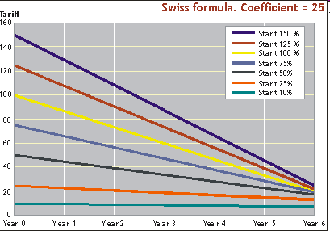
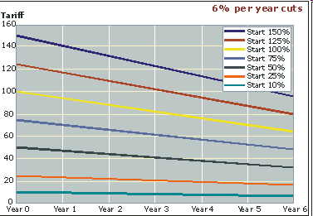
SWISS FORMULA
Z = AX/(A+X)
X = stará celní sazba
A = koeficient
Z = nová výsledná celní sazba na konci období
Zužuje škálu celních sazeb
Maximální konečná výše celní sazby bez ohledu na původní úroveň
Swiss formula
Uruguayský vzorec (⬇ 36%)

Slide 153
Nejednotné zájmy mocenských bloků:
1. skupina – EU, Japonsko, Jižní Korea, Švýcarsko a Turecko
2. skupina – USA a země tzv. Cairnské skupiny
3. skupina - rozvojové země, významná je zejména skupina G 22 (nebo též G20+)

Slide 154
Nejdůležitější zájmové skupiny v rámci jednání WTO
hlavní jednání probíhají v rámci tzv. "Pětky velkých hráčů" (FIPs), tj. EU, USA, Brazílie, Indie a Austrálie
skupina relativně vyvinutých rozvojových členských zemí (G 22) ve které jsou zastoupeny např. Argentina, Brazílie, Čína, Egypt, Indie, Indonésie, Mexiko, Nigerie, Pákistán ..
členské země silně chránící své zemědělství (G 10), z nichž nejdůležitější je Japonsko, Švýcarsko, Norsko
různá seskupení dalších rozvojových zemí (G 33) - tj. země, kladoucí důraz na zájmy RZ v oblasti zvláštních výrobků a zvláštních ochranných opatření), ACP - tj. země napojené na EU prostř. partnerské dohody z Cotonou) atd.

Slide 155
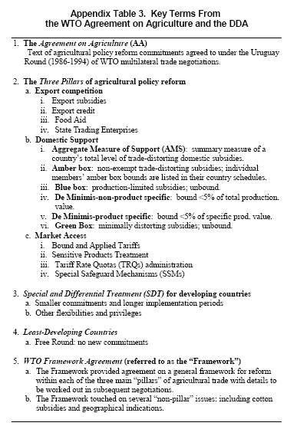

Slide 156
Doha – liberalizace agrárních trhů
Integrální součástí týkající se všech jednání je otázka zvláštního a odlišného zacházení v případě rozvojových zemí (special and differential treatment for developing countries) – to se týká jak nových ujednání tak i nově revidovaných již dříve schválených pravidel a postupů.
Výsledkem jednání by měl být takový stav, který by zaručoval rozvojovým zemím ničím nerušený vývoj, umožňoval by jim dosáhnout jejich cílů a naplnit jejich potřeby zejména v oblasti rozvoje venkova a potravinové bezpečnosti.
Důležité je také vzít v potaz jednání o neobchodních tématech, která jsou spojena s problematikou zemědělství: ochrana životního prostředí, potravinová bezpečnost, venkovský rozvoj na všeobecné úrovni.

Slide 157
Doha - zemědělství
Venkovský rozvoj a potravinová bezpečnost v rozvojových zemích
Nejméně rozvinuté země světa a rozvojové země závislé na importech potravin
Programy týkající se - exportních úvěrů, garancí a pojištění
Tariff rate quotas

Slide 158
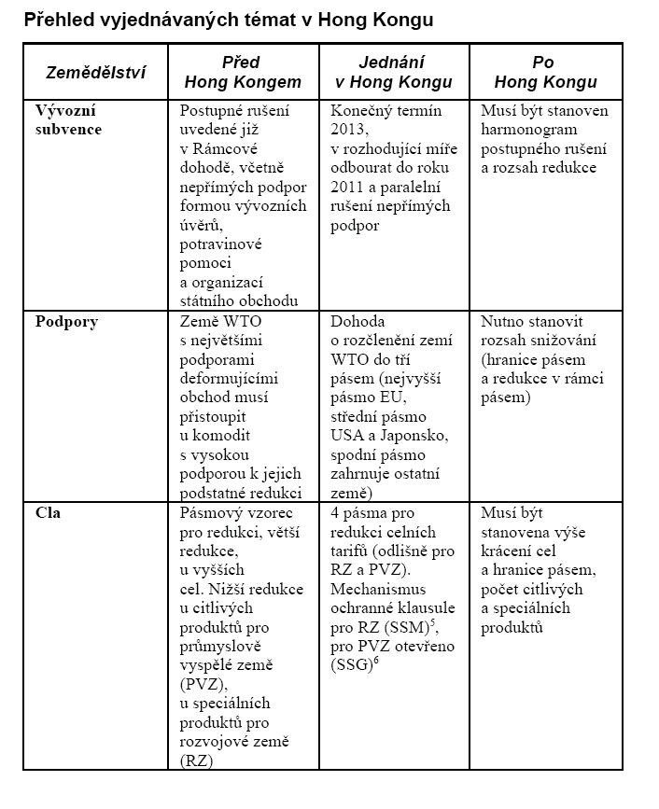

Slide 159
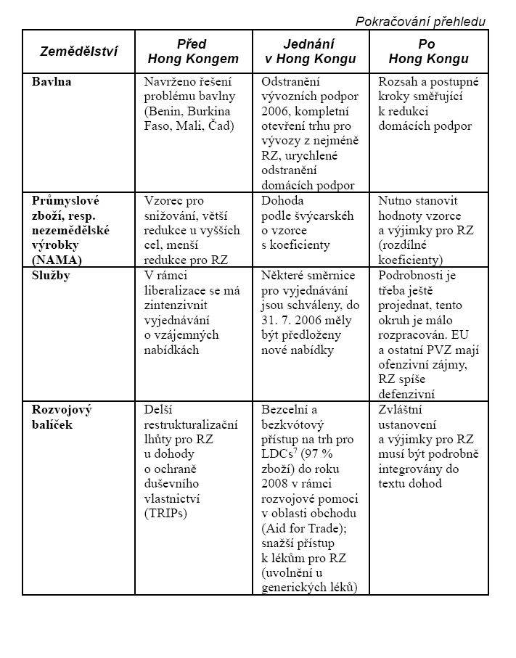

Slide 160
Současné vyjednávání v rámci WTO si klade za cíl napomoci slabším účastníkům k větší integraci do světového trhu a tak postupně přispět k likvidaci chudoby. Zásadní obrat je spjat se třemi základními podmínkami:
za prvé, musí existovat reálná snaha průmyslových zemí poskytnout rozvojovým zemím šance na světovém trhu. Jinak vyjádřeno to znamená, že WTO se nesmí jako doposud téměř výlučně zabývat problémy bohatých zemí;
za druhé, nemá smysl zahrnout Brazílii, Indii a další nově zprůmyslněné země do stejné skupiny zemí jako např. Burkin a Faso. Je nezbytné přijímaná opatření diferencovat v členění na více skupin rozvojových zemí. Pokud by došlo k dohodě, tak např. Brazílie by mohla značně profitovat na již dosaženém pokroku v rámci vyjednávacího kola z Doha, zatímco nejchudší země by nezískaly jakékoliv výhody;
za třetí, vyjednávací proces a stanovené podmínky světového obchodu v rámci WTO by se neměly omezovat pouze na problematiku tarifů a cel. Musí být jednoznačně zodpovězena otázka, jakými cestami, resp. nástroji dospět k ekologicky a sociálně trvale udržitelnému rozvoji světového hospodářství.

Slide 161
Předběžné negociace týkající se liberalizace agrárního obchodu vyplývající ze současných jednání
Během jednání ke kterým došlo v červenci 2008 v Ženevě a v listopadu 2009 během VII. Ministerské konference členských států WTO došlo k vyjasnění si některých sporných bodů týkající se další liberalizace agrárního sektoru na globální úrovni.

Slide 162
Proces liberalizace bude i nadále postaven na třech pilířích:
přístup na trh
exportní soutěž
domácí podpory

Slide 163
Přístup na trh
V rámci prvního pilíře, kterým je „přístup na trh – market access“ se jednotlivé strany dohodly, že i nadále bude existovat určitá diference z hlediska závazků platných pro země vyspělé a pro země rozvojové.
Bylo dohodnuto, že v případě zemí vyspělých bude implementační období týkající se přijetí závazků vyplývajících z negociací 5 let, v případě zemí rozvojových pak 10 let. Dále bylo dohodnuto, že cla se budou krátit následujícím způsobem.
Maximální hodnota cla se bude smět v případě zemí vyspělých pohybovat na úrovni 100%, v případě zemí rozvojových na úrovni 150%. Samotná redukce cel pak bude mít v případě zemí vyspělých následující podobu. Cla budou rozdělena do 4 kategorií a v rámci každé kategorie dojde k určité redukci celní zátěže.

Slide 164
Přístup na trh – vyspělé země
Cla nad 75% by se měla redukovat během pěti let o 70%.
Cla mezi 75%-50% by se měla během pěti let redukovat o 64%.
Cla mezi 50%-20% by se měla redukovat o 57%.
Cla pod 20% by se měla redukovat o 50%.
Minimální průměrné snížení celní zátěže by pak mělo být v průměru na položku alespoň 54%

Slide 165
Přístup na trh – rozvojové země
Cla nad 130% by se měla redukovat o 46,7%.
Cla mezi 130%-80% by se měla redukovat o 42,7%.
Cla mezi 80%-30% by se měla redukovat o 33,3%.
Cla pod 30% by se měla radukovat o 33,3%.
Maximální průměrné snížení celní zátěže na položku celního sazebníku je odhadováno na 36%.

Slide 166
Přístup na trh - ostatní
V současné době však probíhají dále intenzivní jednání týkající se postavení tzv. „citlivých produktů – sensitive products“ v rámci procesu liberalizace.
Další jednání se pak týkají postavení „zvláštních produktů – speciál products“, celních kvót , SSG (special safeguard) a SSM (special sefeguard mechanism).
Co se týče nejméně vyspělých států světa, zde platí závazek, že tyto státy nemusí splnit závazky vyplývající z případné dohody. Text dohody rovněž obsahuje dodatek, který zajišťuje těmto zemí bezcelní přístup na trhy vyspělých zemí pro alespoň 97% produktů, které splňují podmínku, že pocházejí z exportující země (rules of origin).

Slide 167
Exportní soutěž
V rámci druhého pilíře, kterým je „exportní soutěž – export competition“ se jednotlivé strany dohodly na úplném odstranění exportních subvencí do roku 2013. Přičemž pokud se podaří dohodu podepsat v tomto roce, mělo by dojít k jejich okamžitému snížení o 50%.
V případě rozvojových zemí existuje závazek odstranit zbývající exportní subvence do roku 2016.
Pro nejméně vyspělé země světa pak žádný závazek nebyl předložen. Dále bylo dohodnuto, že v případě bavlny budou exportní subvence odstraněni okamžitě jakmile dojde k podpisu příslušné smlouvy.

Slide 168
Exportní soutěž
Problematika narovnání podmínek v oblasti exportní soutěže mezi jednotnými státy se však netýká pouze odstranění exportních subvencí. Další intenzivní jednání probíhají rovněž i oblasti dalších nepřímých nástrojů používaných pro potřeby podpory exportů jako jsou:
  státní exportní společnosti,
  mezinárodní potravinová pomoc,
  exportní úvěry,
  garance a pojištění exportních úvěrů a operací.

Slide 169
Domácí podpory
V rámci třetího pilíře, kterým jsou „domácí podpory – domestic supports“ se jednotlivé strany dohodly na jejich postupné redukci.
Redukce má zejména postihnout tzv. celkové obchod narušující domácí podpory (overall trade-distorting domestic support) – zde se jedná zejména o redukci podpor poskytovaných v rámci Amber box, Blue box a de minimis.

Slide 170
Domácí podpory – Amber box
V případě „Amber box“ – bylo dohodnuto následující:
Podpory na 40 mld. USD ročně budou kráceny o 70% (Toto se týká zejména EU, která má aktuální strop pro poskytování Amber box podpor cca 67,16 mld. USD. Po výše zmíněné redukci by se nový strop pohyboval na úrovni cca 20,1 mld. USD.).
Podpory v úhrnné hodnotě15-40 mld. USD by se redukovaly o 60% (Toto se týká Japonska a USA. V případě USA by se stropová hodnota zredukovala z 19,1 mld. USD na 7,6 mld. USD.).
Podpory v úhrnné hodnotě do 15 mld. USD ročně by se redukovaly o 45% (Toto se týká všech ostatních států světa mimo výše zmíněných.).

Slide 171
Domácí podpory – de minimis
V případě „de minimis“ tj. podpor, která v případě zemí vyspělých dosahují maximálně 5% hodnoty agrární produkce a v případě zemí rozvojových 10% hodnoty agrární produkce – bylo předběžně dohodnuto, že dojde k následující redukci.
V případě zemí vyspělých se 5% procentní hranice posune v okamžiku podpisu smlouvy na maximálně 2,5%.
V případě zemí rozvojových pak z 10% na 6,7%.

Slide 172
Domácí podpory – Blue box
V případě „Blue box“ – bude nově stanoven limit pro poskytování těchto podpor, který by měl být v případě zemí vyspělých cca 2,5% hodnoty produkce v případě zemí rozvojových pak 5% hodnoty realizované produkce.

Slide 173
Domácí podpory – Green box
V případě „Green box“ neexistuje žádný závazek na redukci objemu podpor, ale existuje zde závazek na striktní dodržování zásad „decouplingu“.

Slide 174
Závěrem nutno říci…
Výše dohodnuté závazky vedoucí k liberalizaci agrárního obchodu jsou pouze předběžného charakteru, neboť agenda týkající se „Rozvojového kola z Dohá“ ještě nebyla uzavřena a dohody zatím mají pouze předběžný nikoliv však závazný charakter.

Slide 175
Dohody v oblasti AZO
Bilaterální – po vstupu do EU výrazně omezené
Multilaterální
Regionální dohody

Slide 176
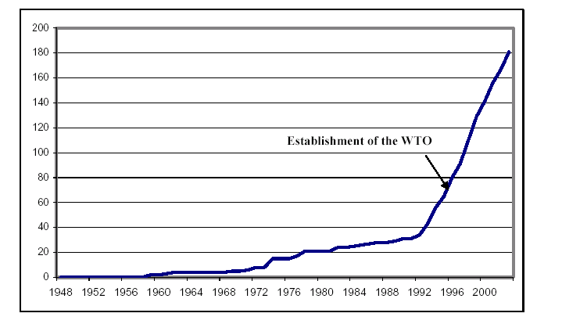
Vývoj počtu regionálních obchodních dohod
Zdroj: Světová Banka, cit. v Chaaban a Thomas (2004)

Slide 177
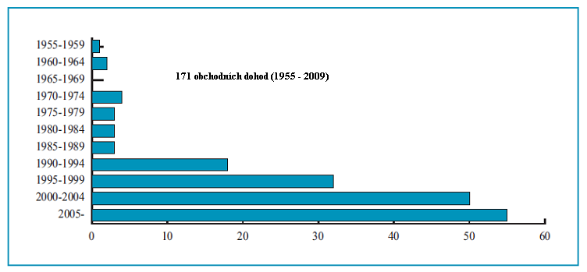
Obchodní dohody na bázi FTA

Slide 178
Světová Banka odhaduje, že například 88% zahraničního obchodu na americkém kontinentě je tvořeno regionálními celky.
Zdroj: Nafziger (2006).

Slide 179
Budoucnost WTO
V globální ekonomice bude potřeba určité mezinárodní úsilí na řešení některých problémů. Samotné národní vlády se nemohou vypořádat se všemi globálními problémy.
Otázkou tedy je, co lze učinit?
- na tuto otázku se dnes hledá řešení na mnoha konferencích, fórech atd., nápadů a řešení zde sice padá celá řada, ale vždy to naráží na problém praktické realizovatelnosti.

Slide 180
Budoucí vývoj
Všeobecně je nutné najít nějaký druh kompromisu mezi rozvojovými a vyspělými zeměmi co se týče vzájemného postoje k procesu liberalizace světového obchodu.
Je nutno zmínit, že zde existuje rovněž základní rozpor co se liberalizace týče mezi Evropskou unií na jedné straně a Spojenými státy na straně druhé.
Všeobecně vzato – můžeme říci následující: „světový potažmo agrární obchod bude liberalizován“ (existuje zde celá řada neoddiskutovatelných výhod plynoucích z „volného obchodu“), ale nejdůležitější otázka zní „KDY?“.

Slide 181
Efekty plynoucí z liberalizace

Slide 184
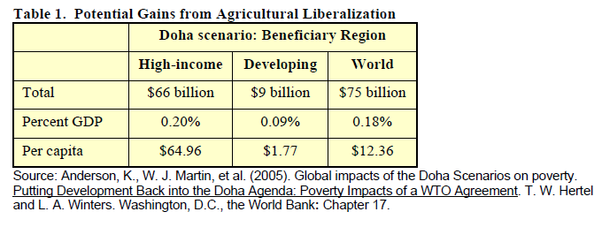
Potenciální zisky plynoucí z liberalizace a jejich distribuce

Slide 185
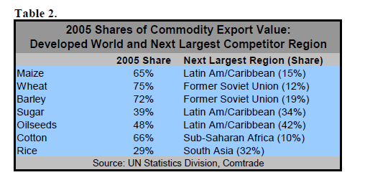
Postavení vyspělých zemí na globálním trhu

Slide 186
Postavení rozvojových zemí na světovém trhu

Slide 187
Současný stav světového trhu s agrárními a potravinářskými produkty

Slide 188
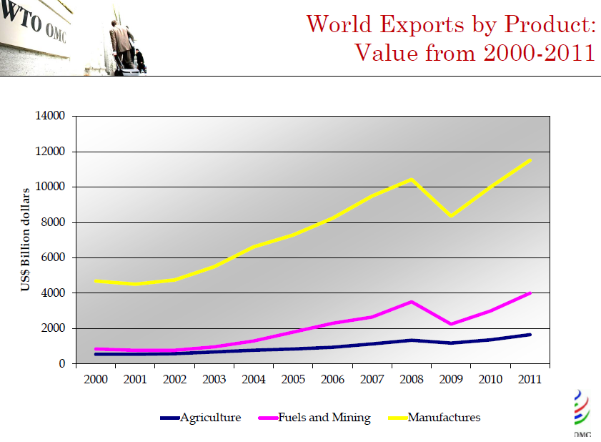
Vývoj agrárního obchodu ve vztahu k vývoji obchodu s nerostnými surovinami a zpracovanými výrobky

Slide 189
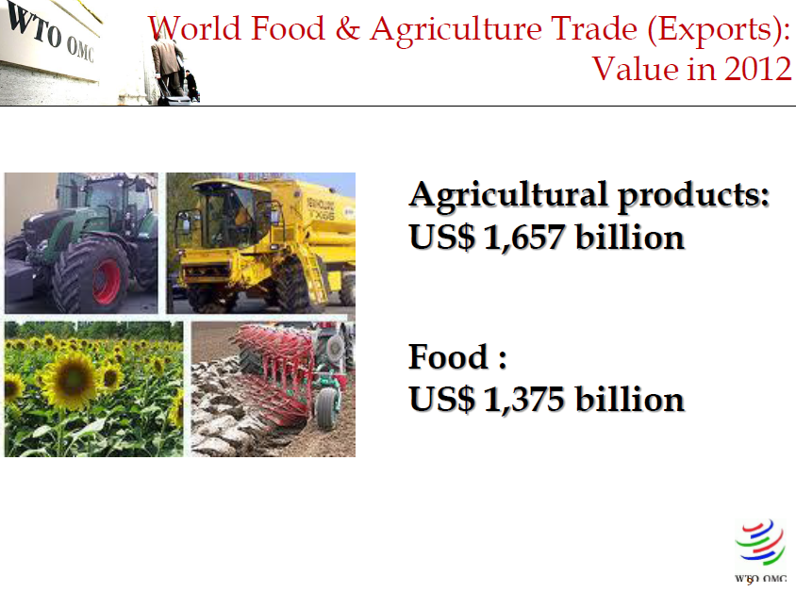
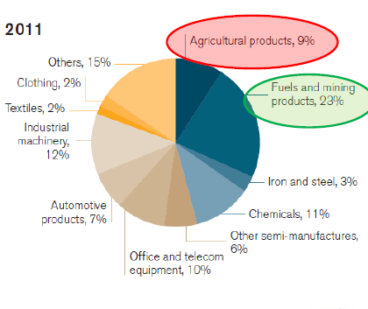
Hodnota agrárního exportu - svět

Slide 190
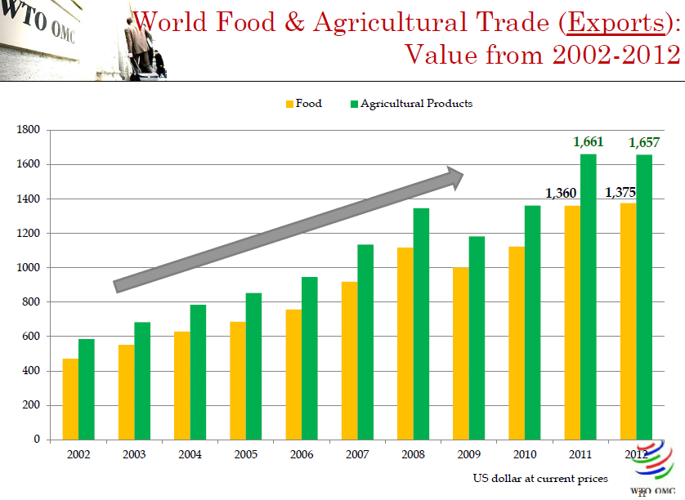
Vývoj hodnoty světového agrárního exportu

Slide 191
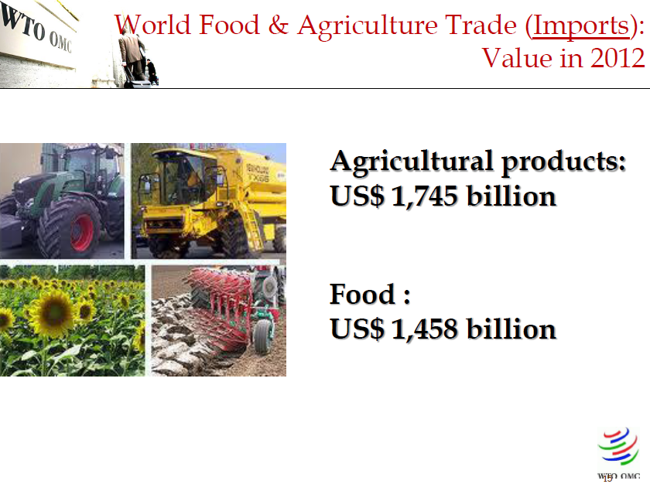
Současná hodnota světového agrárního importu

Slide 192

Vývoj hodnoty světového importu agrárních a potravinářských produktů

Slide 193

Hlavní exportní toky agrárních produktů

Slide 194

Hlavní exportéři agrárních produktů

Slide 195

Nejvýznamnější importní toky – cílové destinace

Slide 196

Nejvýznamnější obchodované položky

